Slide 1
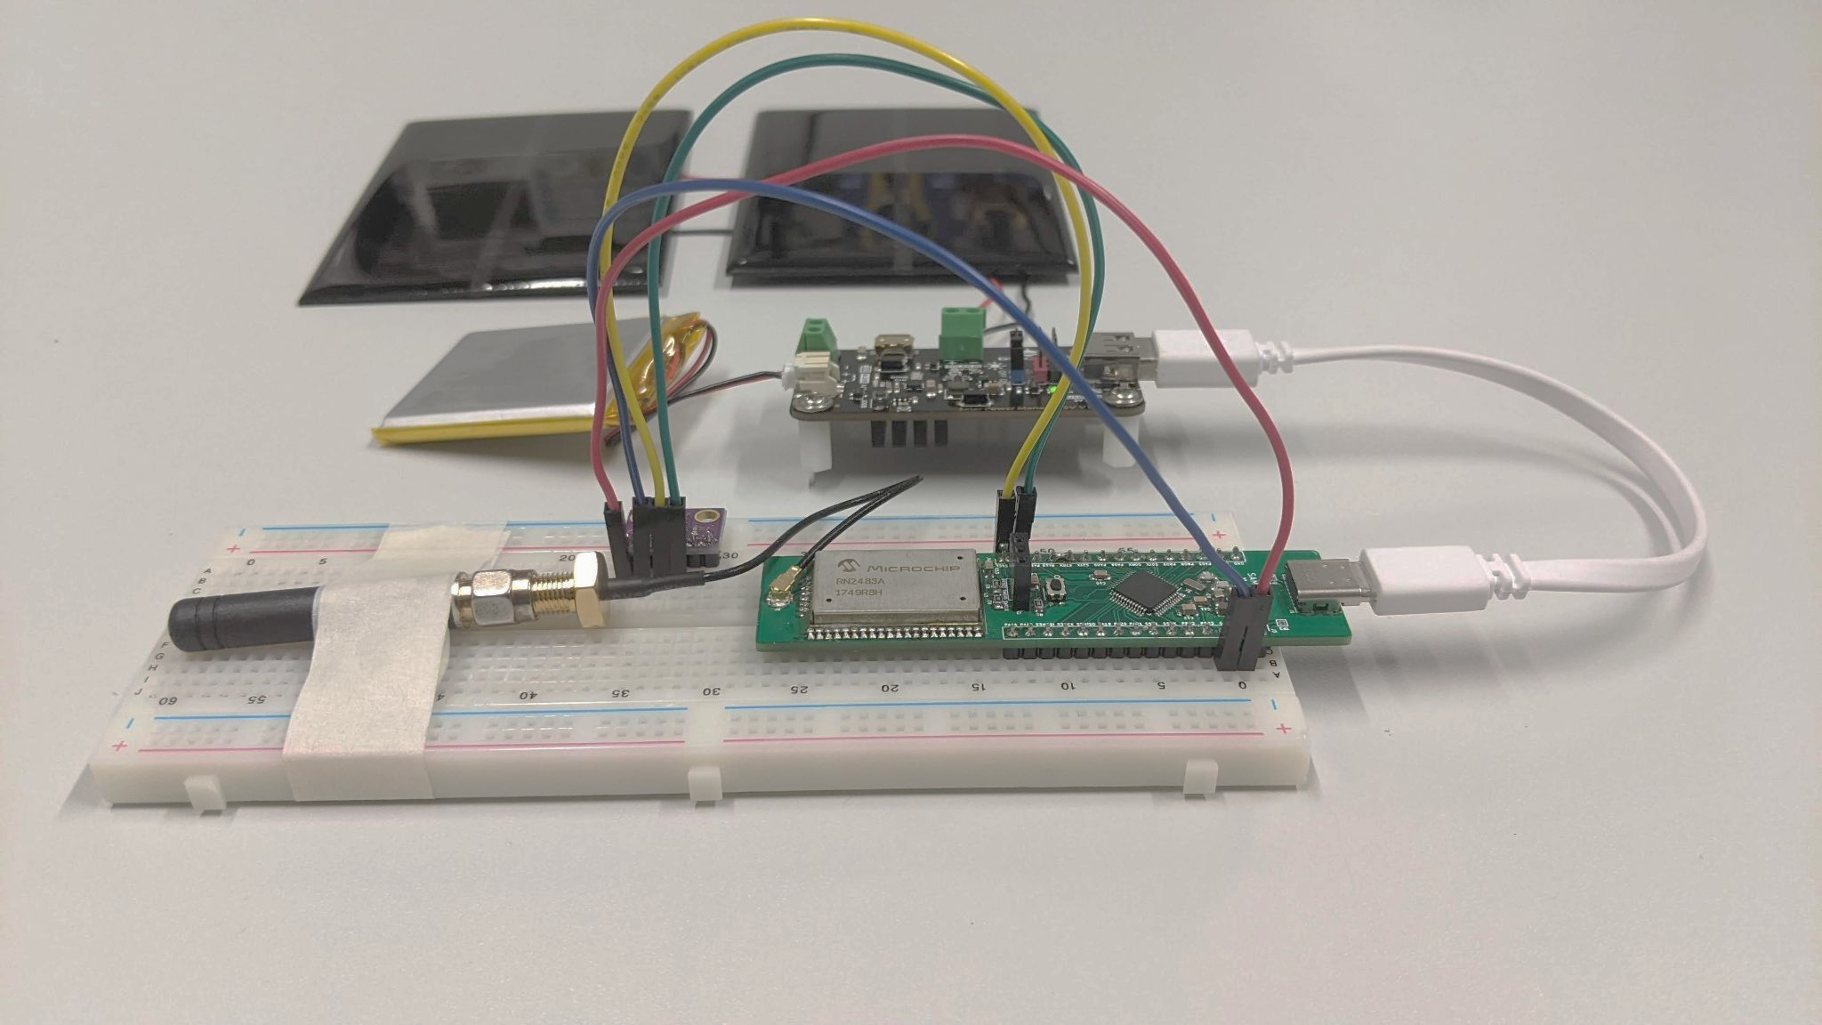

Flexible LoRaWAN
Sensor Board
een Applied IoT Project voor AP Hogeschool
door Bavo Debraekeleer, Birk Tamm en Daan Dekoning Krekels
Notes:
Wie wilt intro doen?

Slide 2
Inhoud
Projectoverzicht door Birk
Flexibiliteit door Daan
SAMDaaNo21 LoRaWAN Board door Daan
Connector Board door Bavo
Embedded Programming door Daan
Weather Station door Birk
Docker Backend door Bavo
Frontend Web Interfaces door Birk
Toekomstige Iteraties door Bavo
DEMO

Slide 3
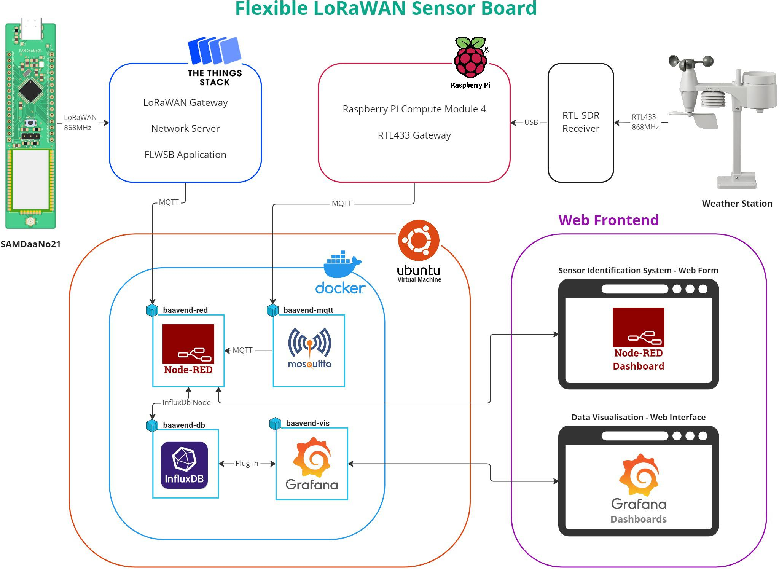

Slide 4
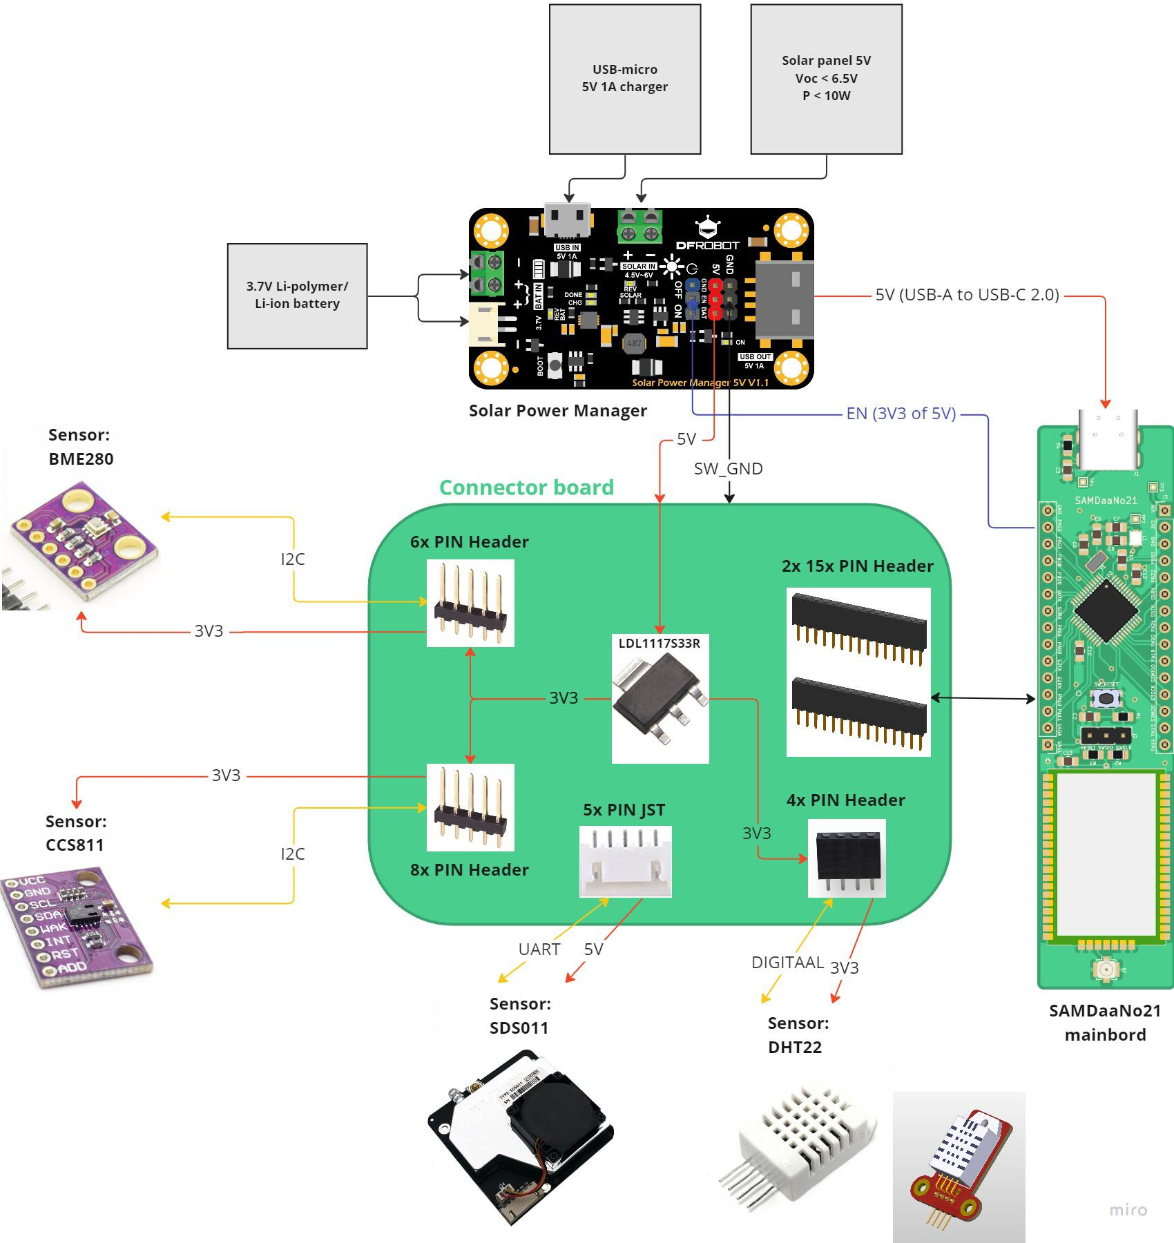
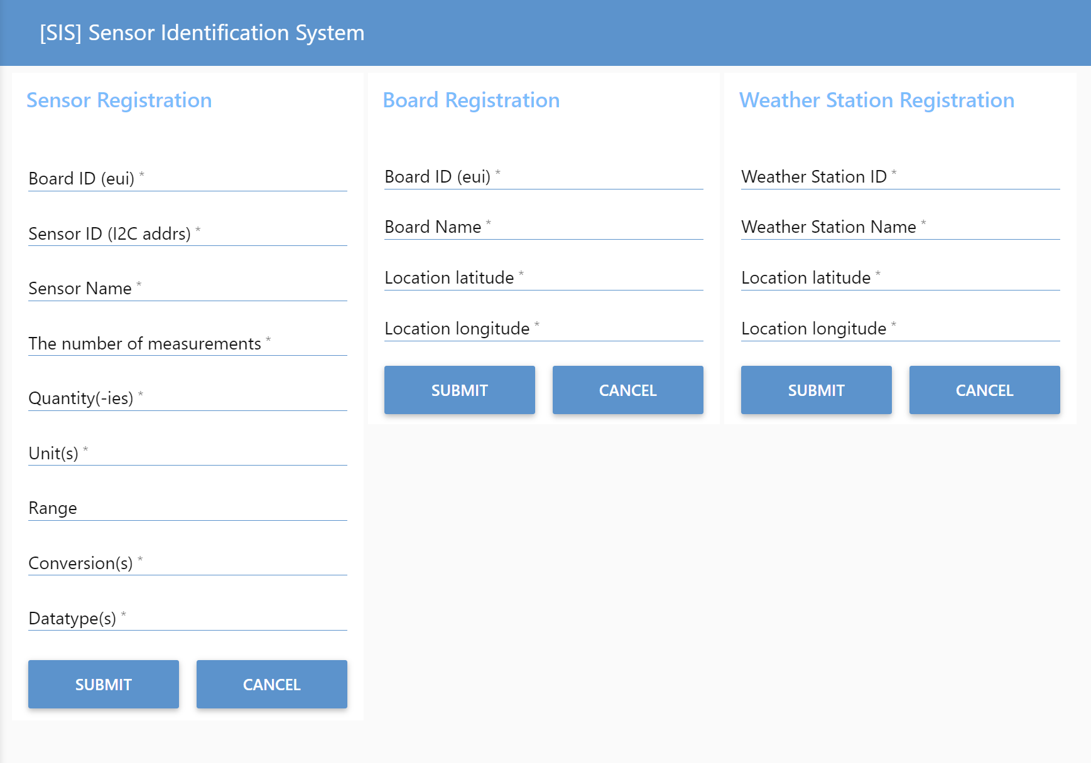
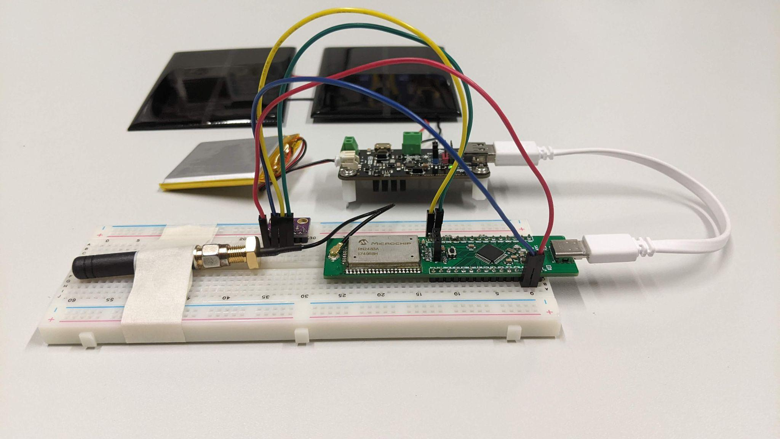
2. Flexibiliteit
Boards Design
Sensor Identification System
Notes:
Spreker: Daan

Slide 5
2a. Boards Design

Slide 6
Notes:
Nano Formaat
Breadboard
Connector board

Slide 7
Notes:
Nano Formaat
Breadboard
Connector board

Slide 8
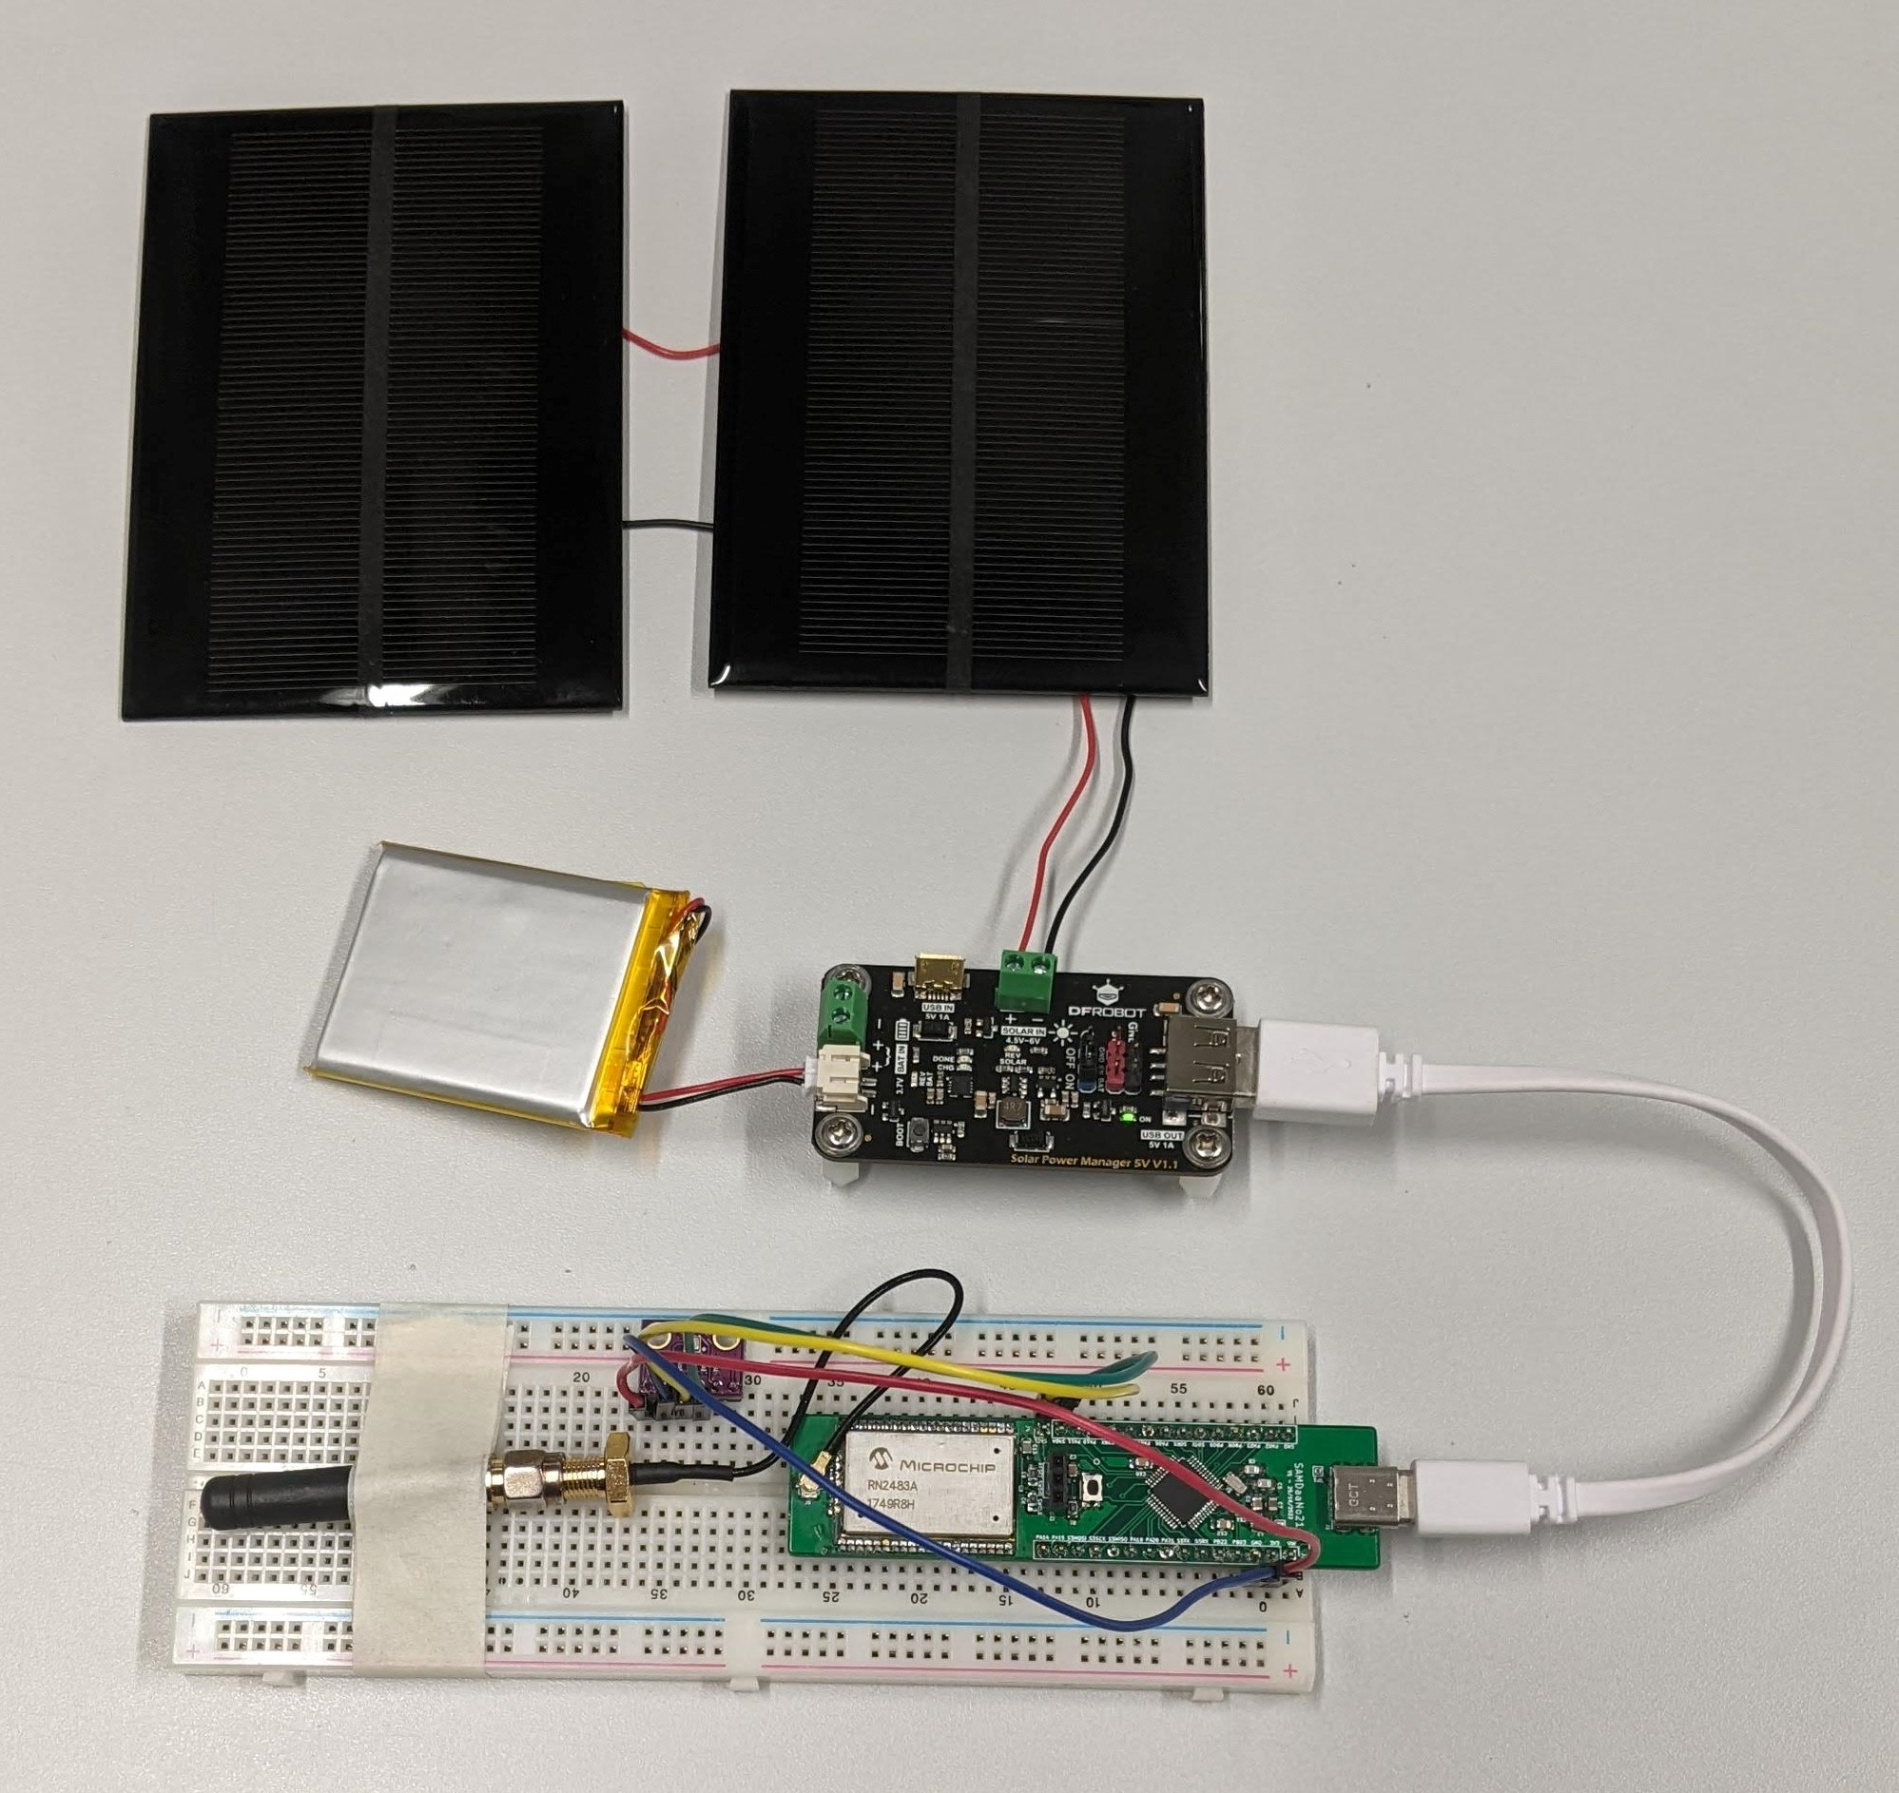
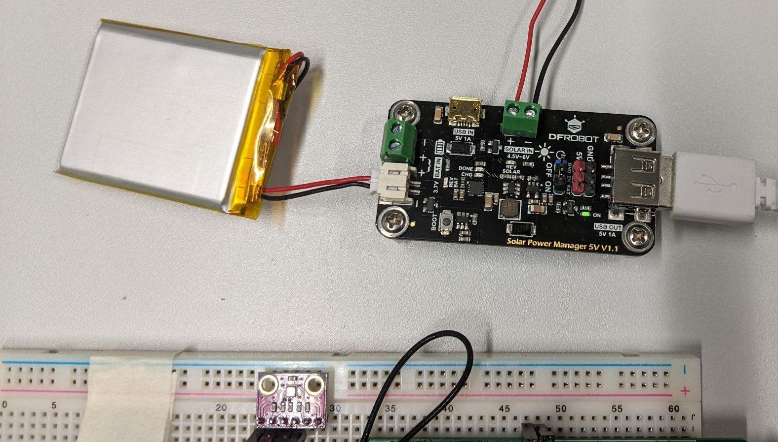

Slide 9
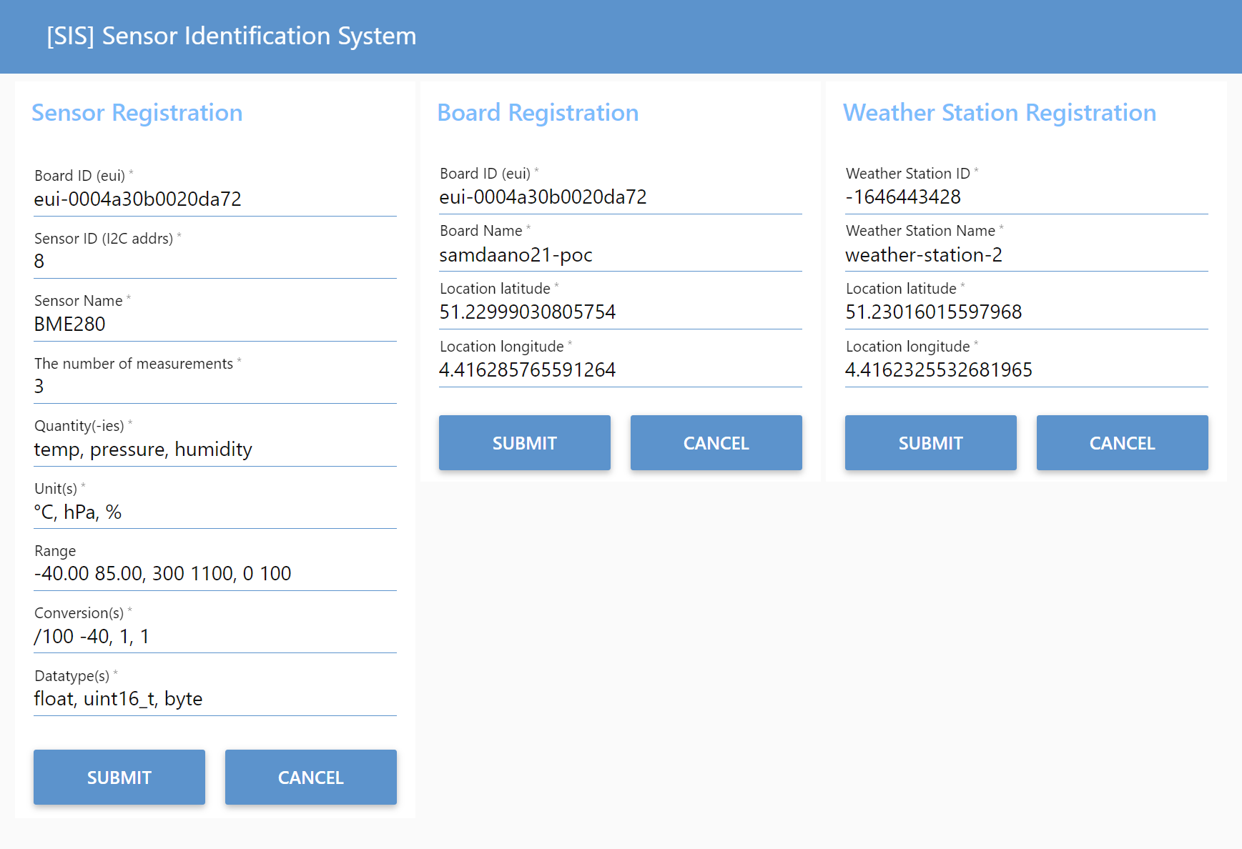
2b. Sensor Identification System (SIS)

Slide 10
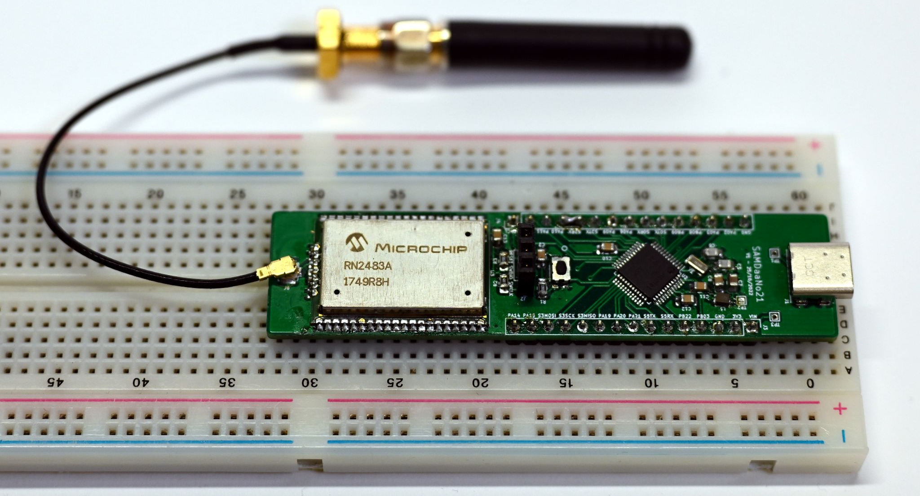
3. SAMDaaNo21 LoRaWAN Board
Notes:
Spreker: Daan
SAMDaaNo21 - Arduino Nano vormfactor
Devboard met LoRa module
Programmeerbaar via USB

Slide 11
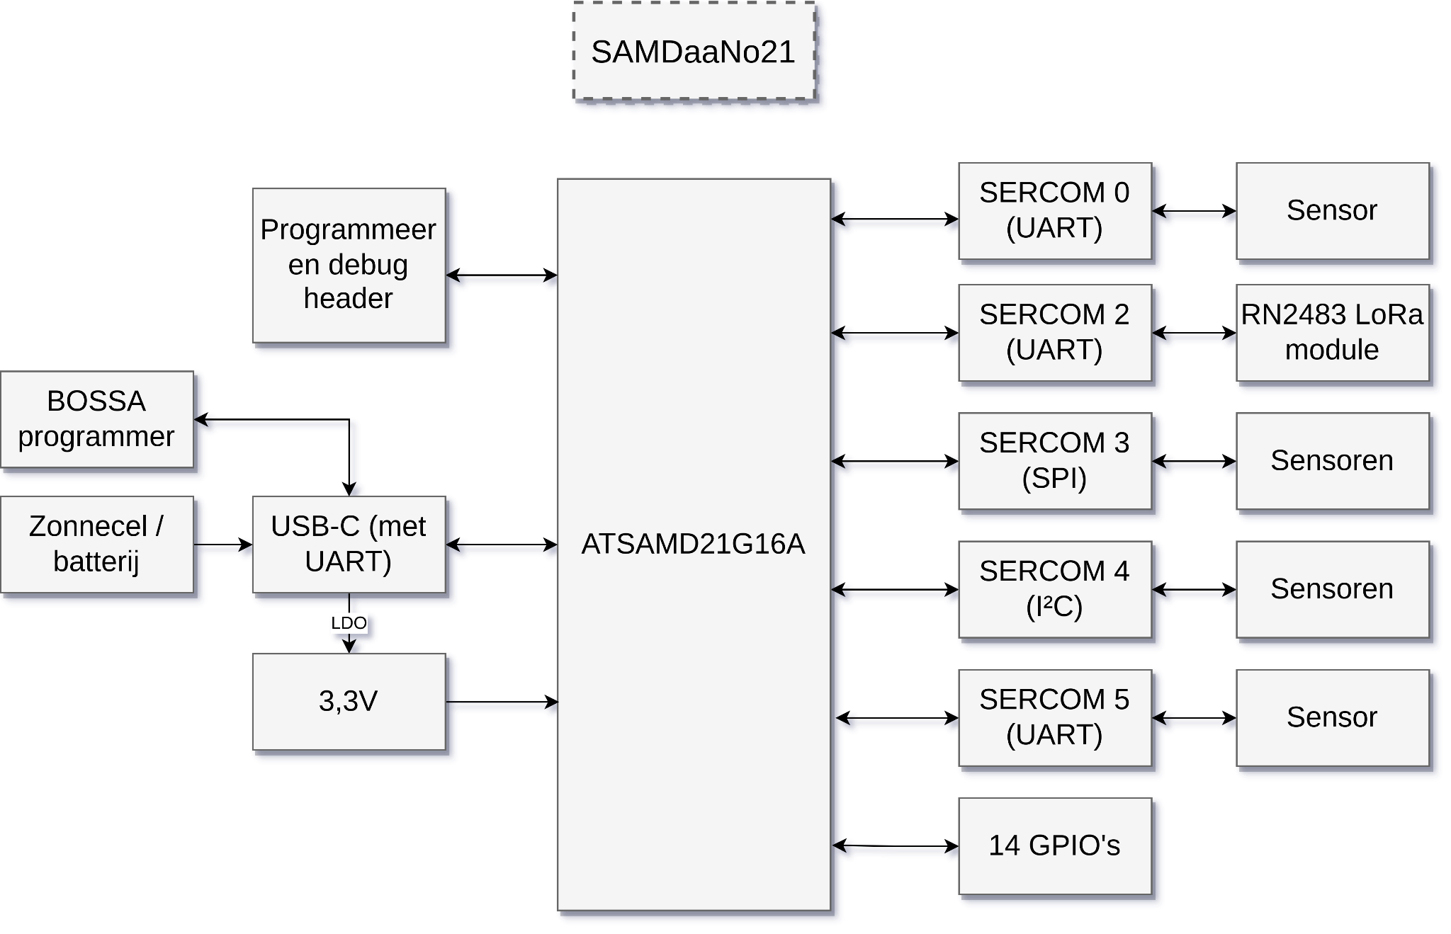
Diagram
Notes:
Algemene opbouw beschrijven

Slide 12
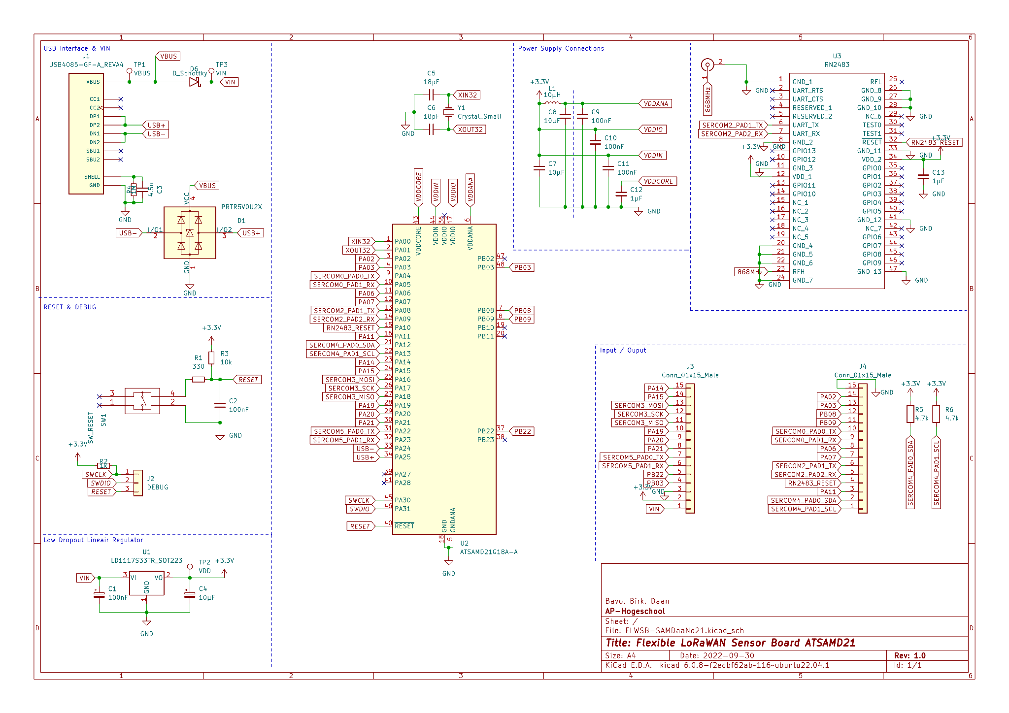
Schema
Notes:
Elektrisch schema
Zo veel mogelijk GPIO pinnen
3V3 LDO
LoRa module
USB-C - EDS protectie

Slide 13
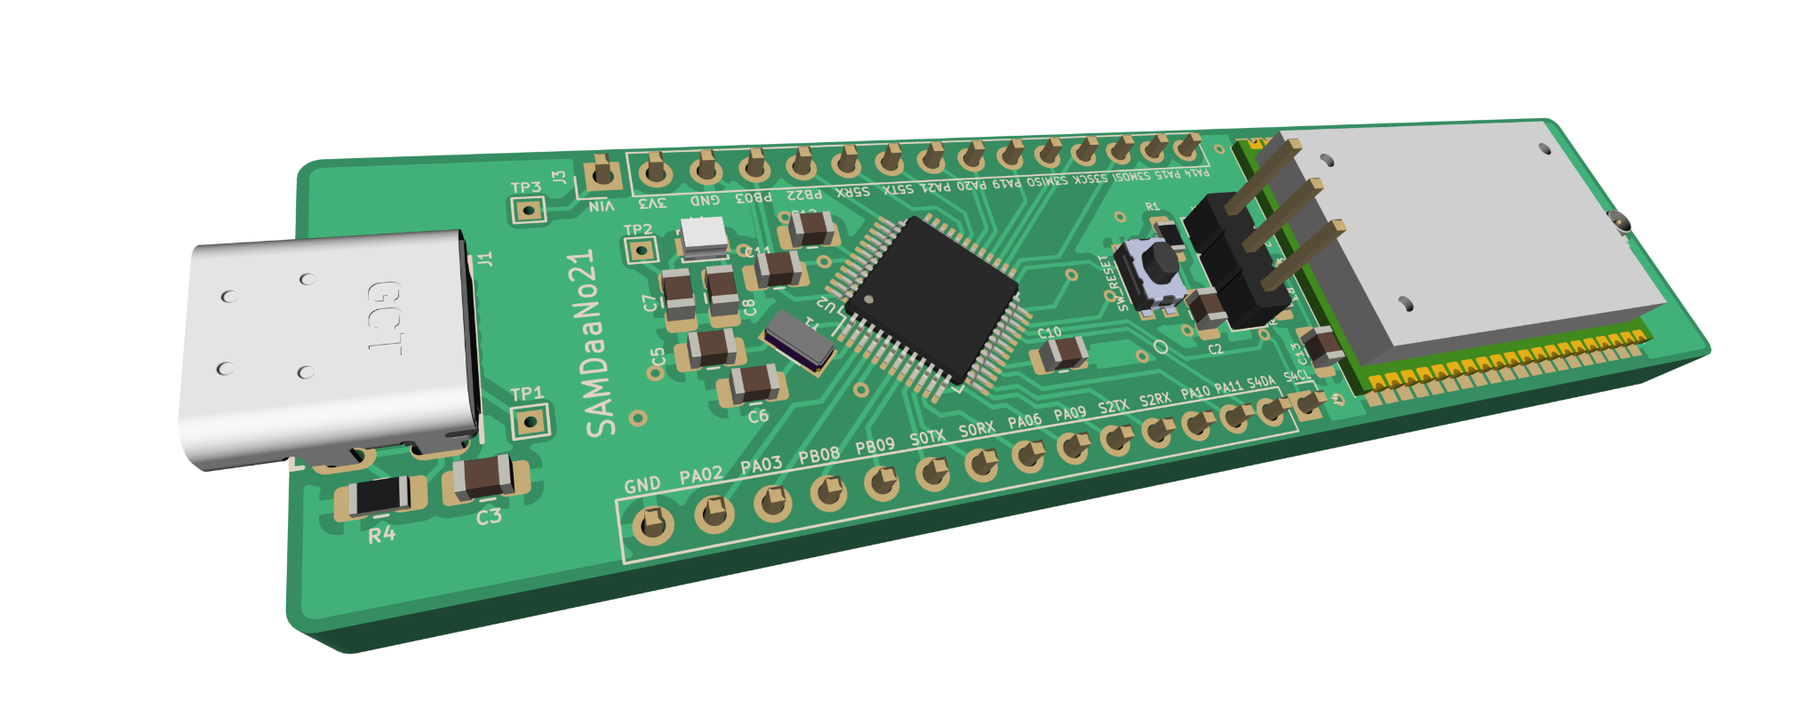
PCB
Notes:
Render PCB
Overzicht alle componenten

Slide 14
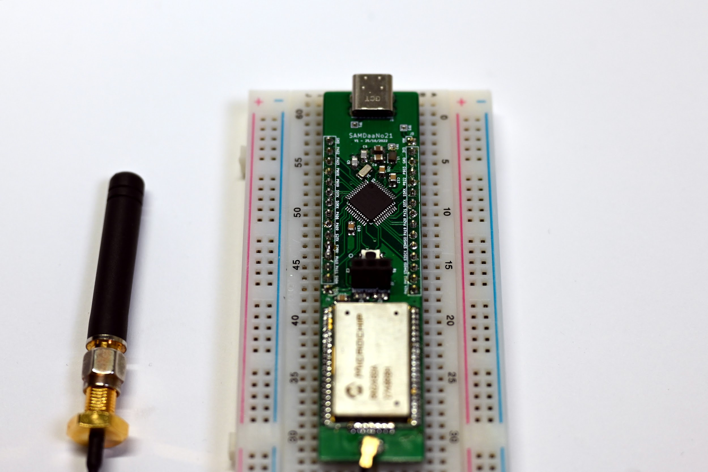
Microcontroller
Cortex-M0+ CPU
48 MHz klok via 32k xtal
64kb memory
8kb SRAM
3.3V
5 SERCOM
12bit ADC
10bit DAC
Notes:
Cortex-M0+ CPU
48 MHz klok via 32k xtal
64kb mem
8kb SRAM
3.3V
5 SERCOMS
12bit ADC - 10bit DAC
https://www.microchip.com/en-us/product/ATSAMD21G16

Slide 15
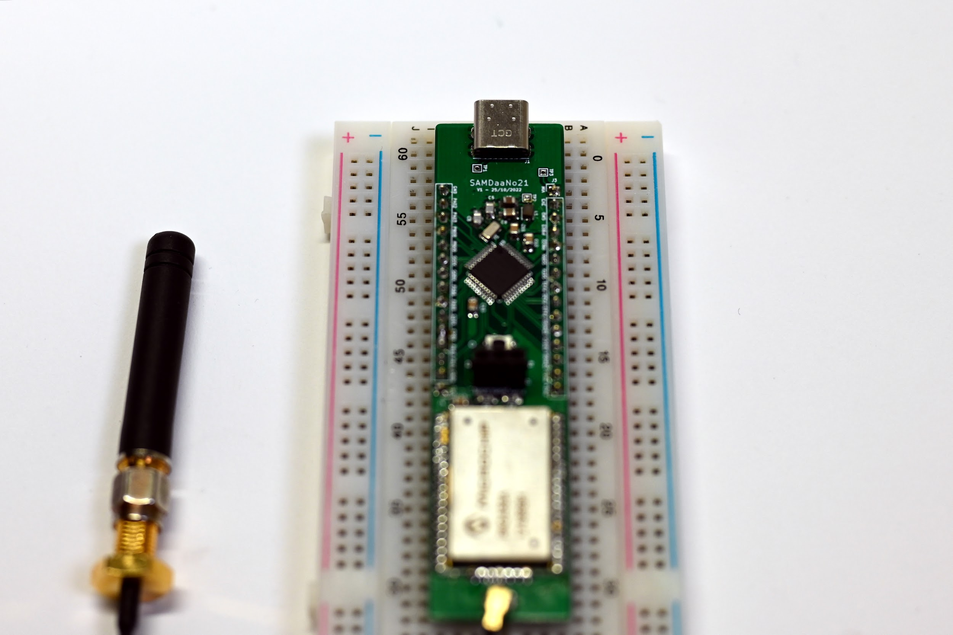
USB-poort
ESD-protectie
Rechtstreeks naar MCU
UART via juiste bootlaoder
Notes:
ESD-protectie
Rechtstreeks naar MCU
UART-verbinding via juiste bootloader

Slide 16
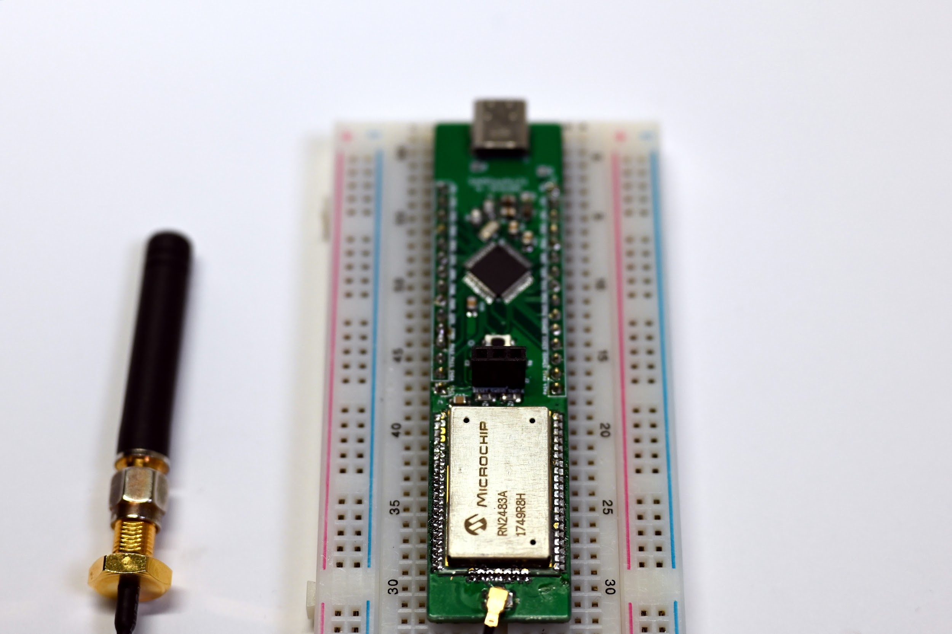
RN2483 LoRaWAN module
868 MHz LoRaWAN
UART Communicatie 57600 baud
Notes:
868 MHz LoRaWAN
UART Communicatie 57600bps
https://www.microchip.com/en-us/product/RN2483

Slide 17
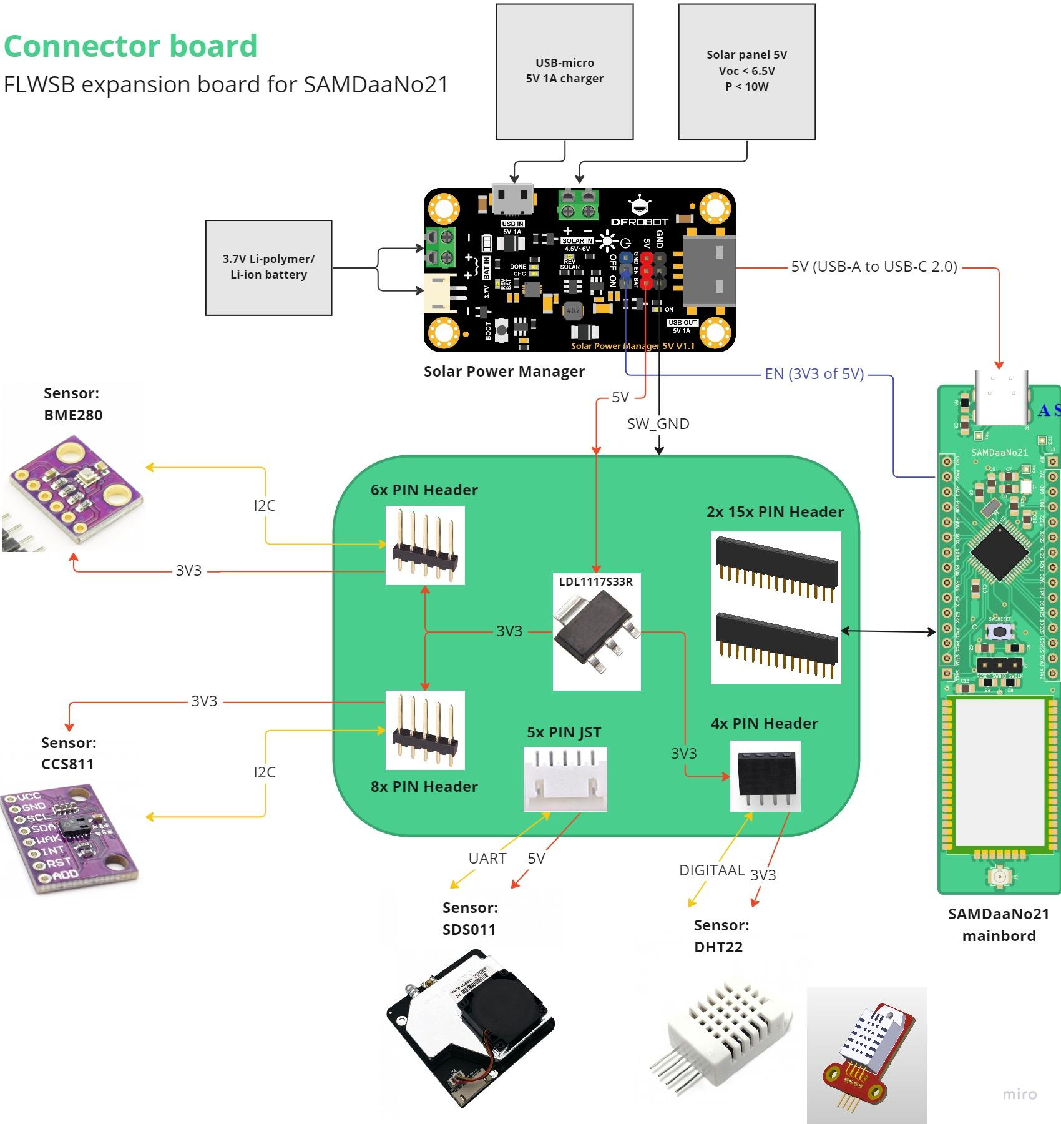
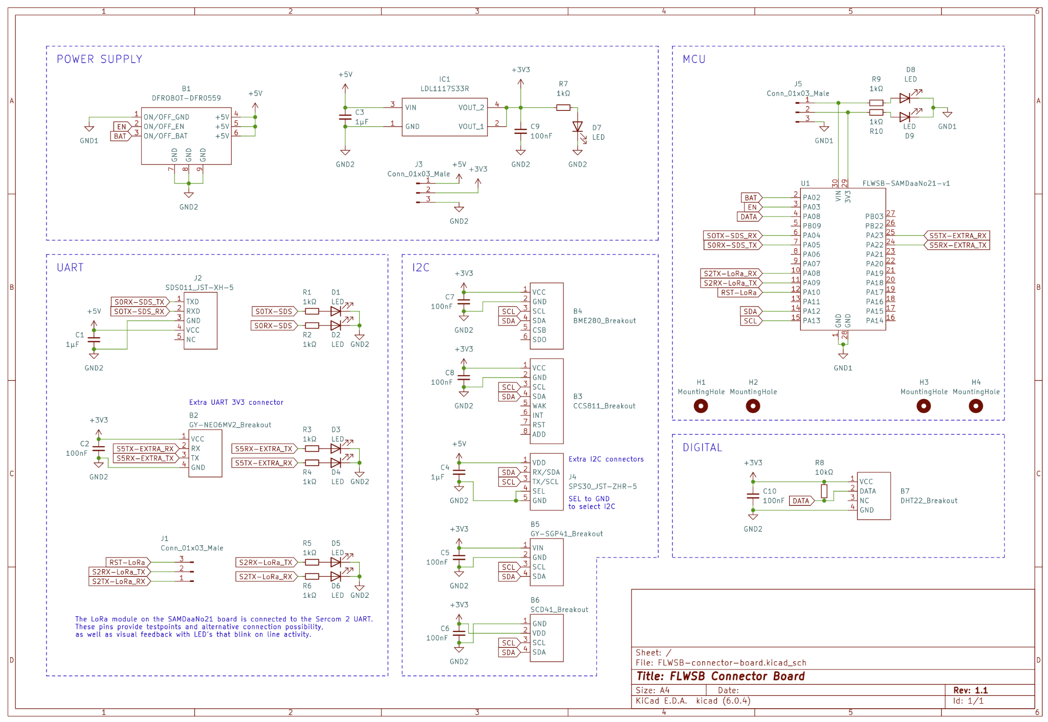
4. Connector Board
Notes:
Spreker: Bavo

Slide 18
Notes:
Spreker: Bavo

Slide 19
Schema
Notes:
Spreker: Bavo
LED’s RX en TX lijnen

Slide 20
Notes:
Spreker: Bavo

Slide 21
Notes:
Spreker: Bavo

Slide 22


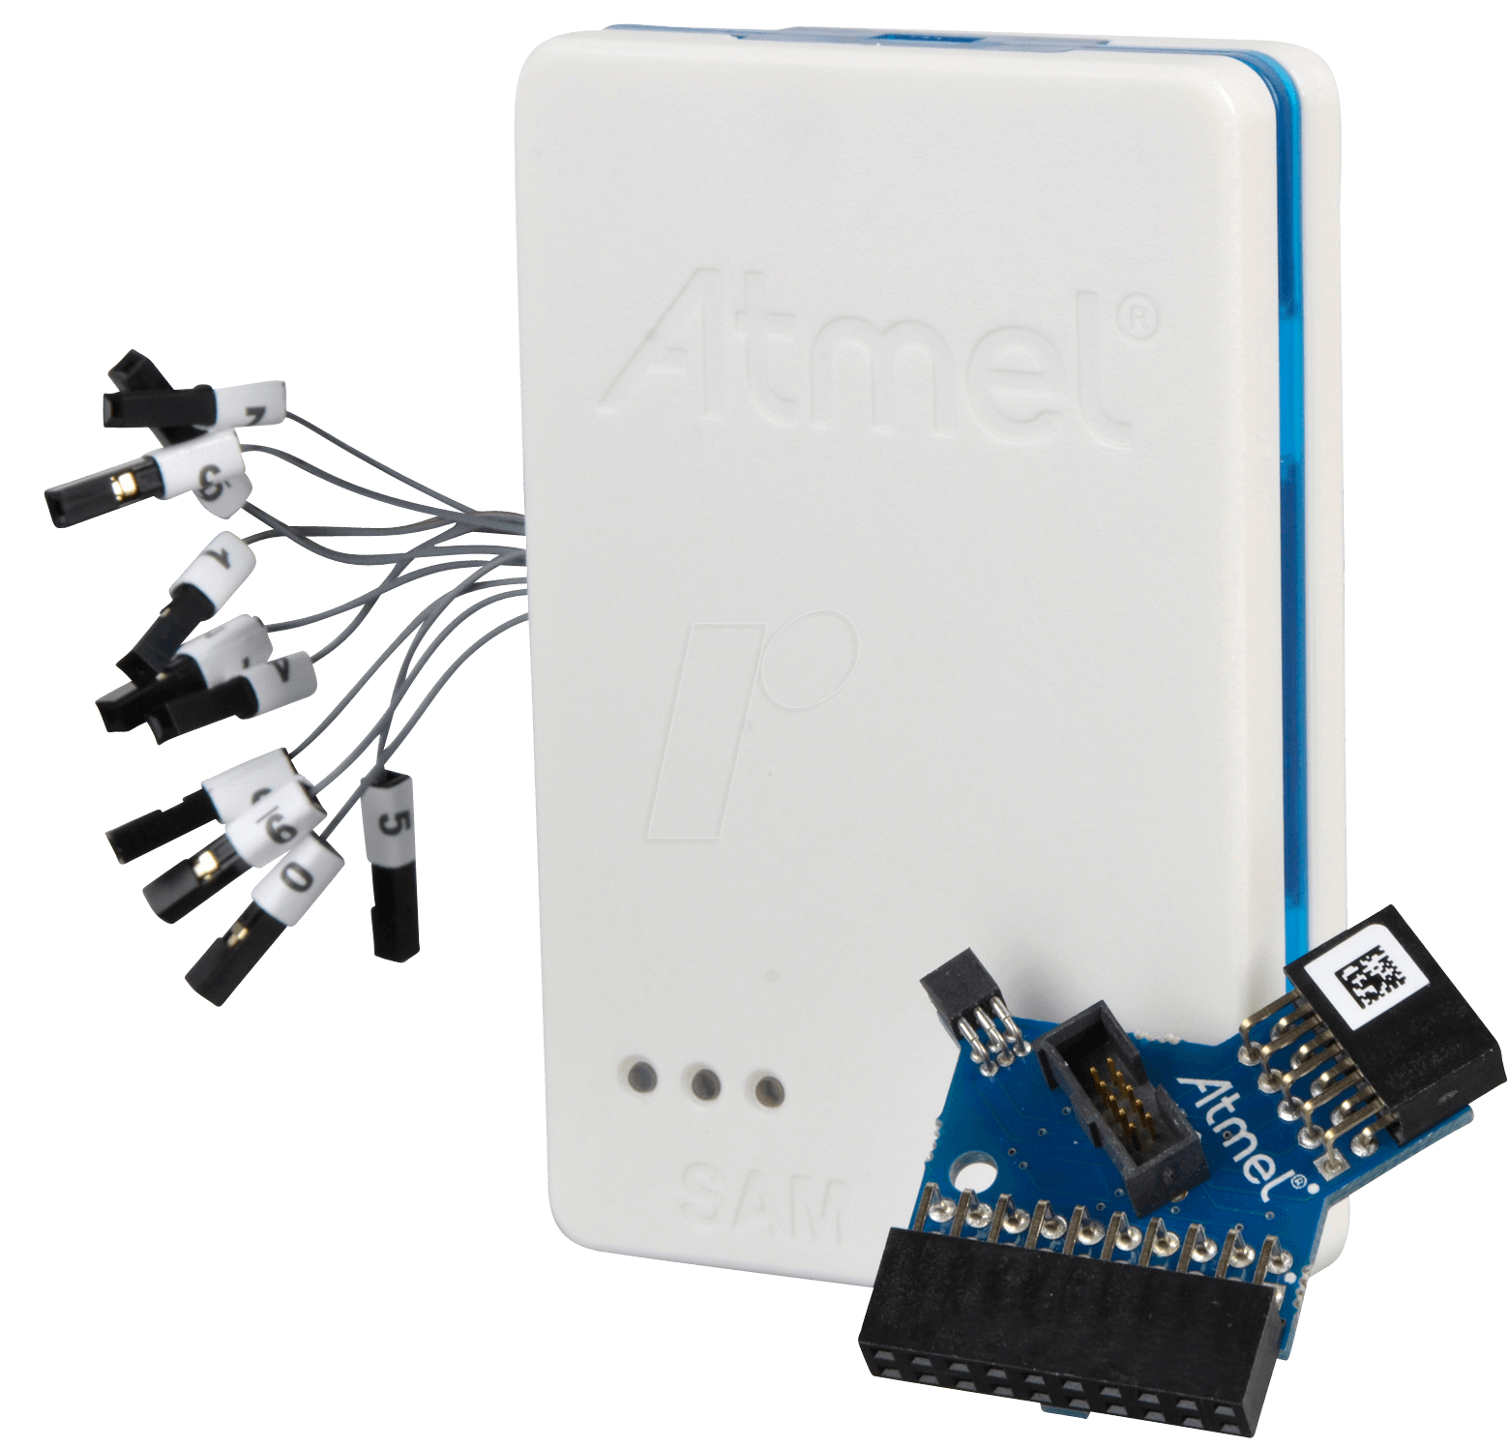

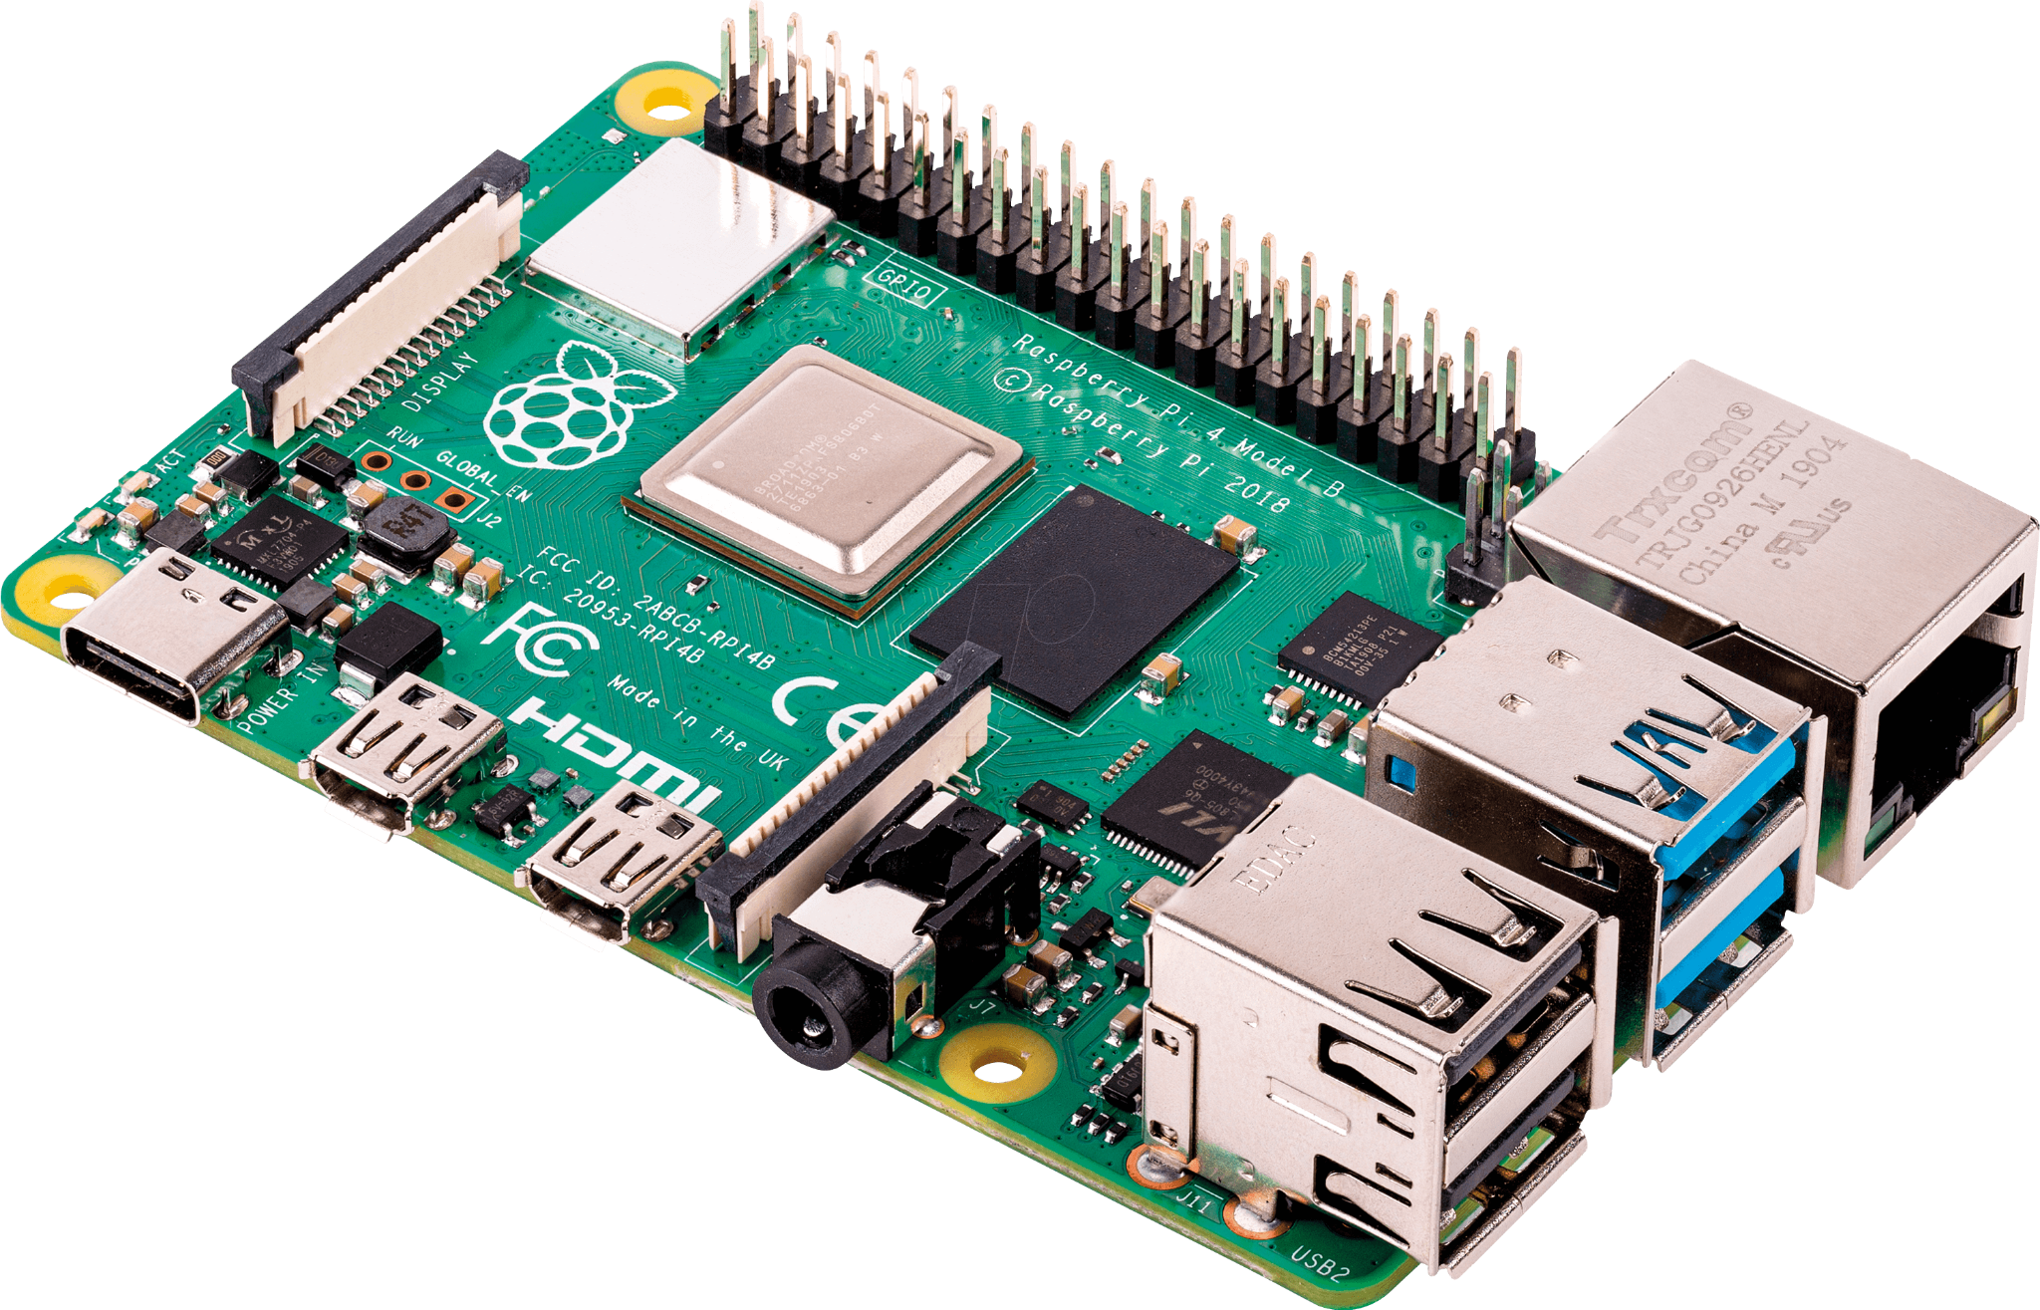
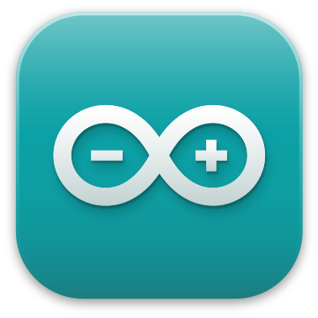
5. Embedded Programming
Bare-metal
Arduino-IDE
Open On-Chip Debugger
Notes:
Spreker: Daan
2 manieren om programmeren
Bare-metal
Moeiljker
meer stappen
Arduino-IDE
Gemakkelijker
Herkenbaar

Slide 23
Bare-metal
SWD-programmer
Software
Atmel START
Microchip Studio
Make + OpenOCD
Open On-Chip Debugger
Notes:
Moeijlijker
Meer stappen
Pure C/C++
Extra hardware nodig met SWD programmer
Atmel START is niet ideaal

Slide 24
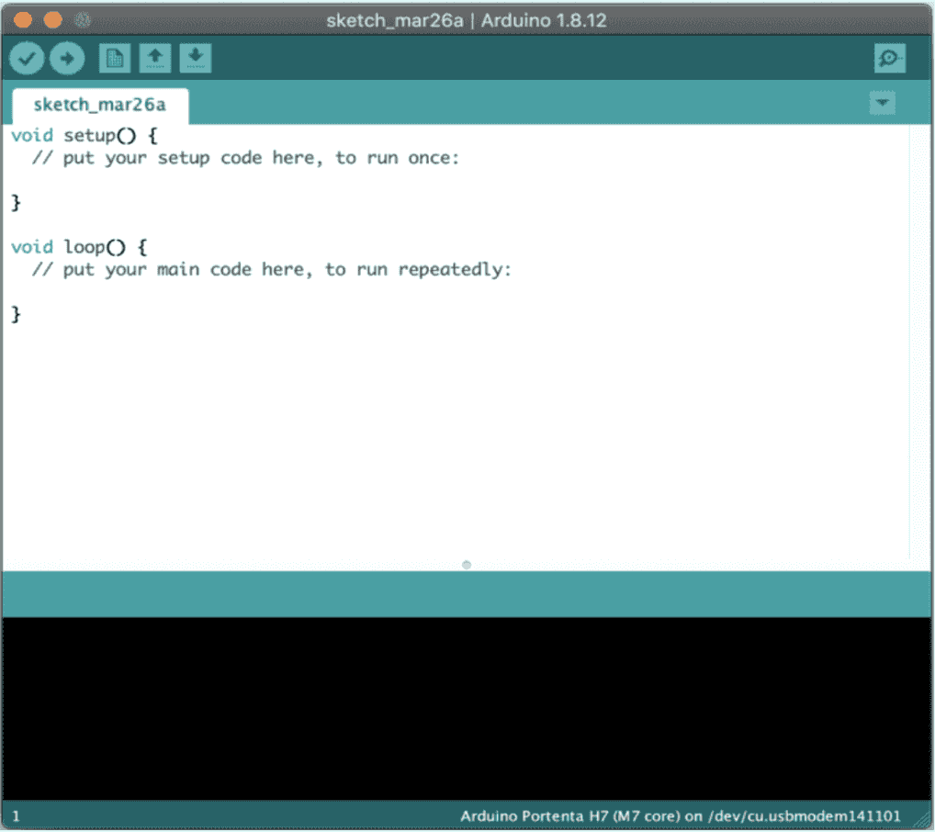
Arduino-IDE
Grote abstractie
BOSSA-compatibele bootloader
Herkenbaar
Arduino-SAMD bibliotheken
Voorbeeldcode
Notes:
Bootloader met BOSSA ondersteuning
Abstractie gemaakt
SERCOMS gedefinieerd
Pin-namen gemaakt
Voorbeeldcode bij Examples

Slide 26
6. Weather Station
Notes:
Spreker: Birk

Slide 27
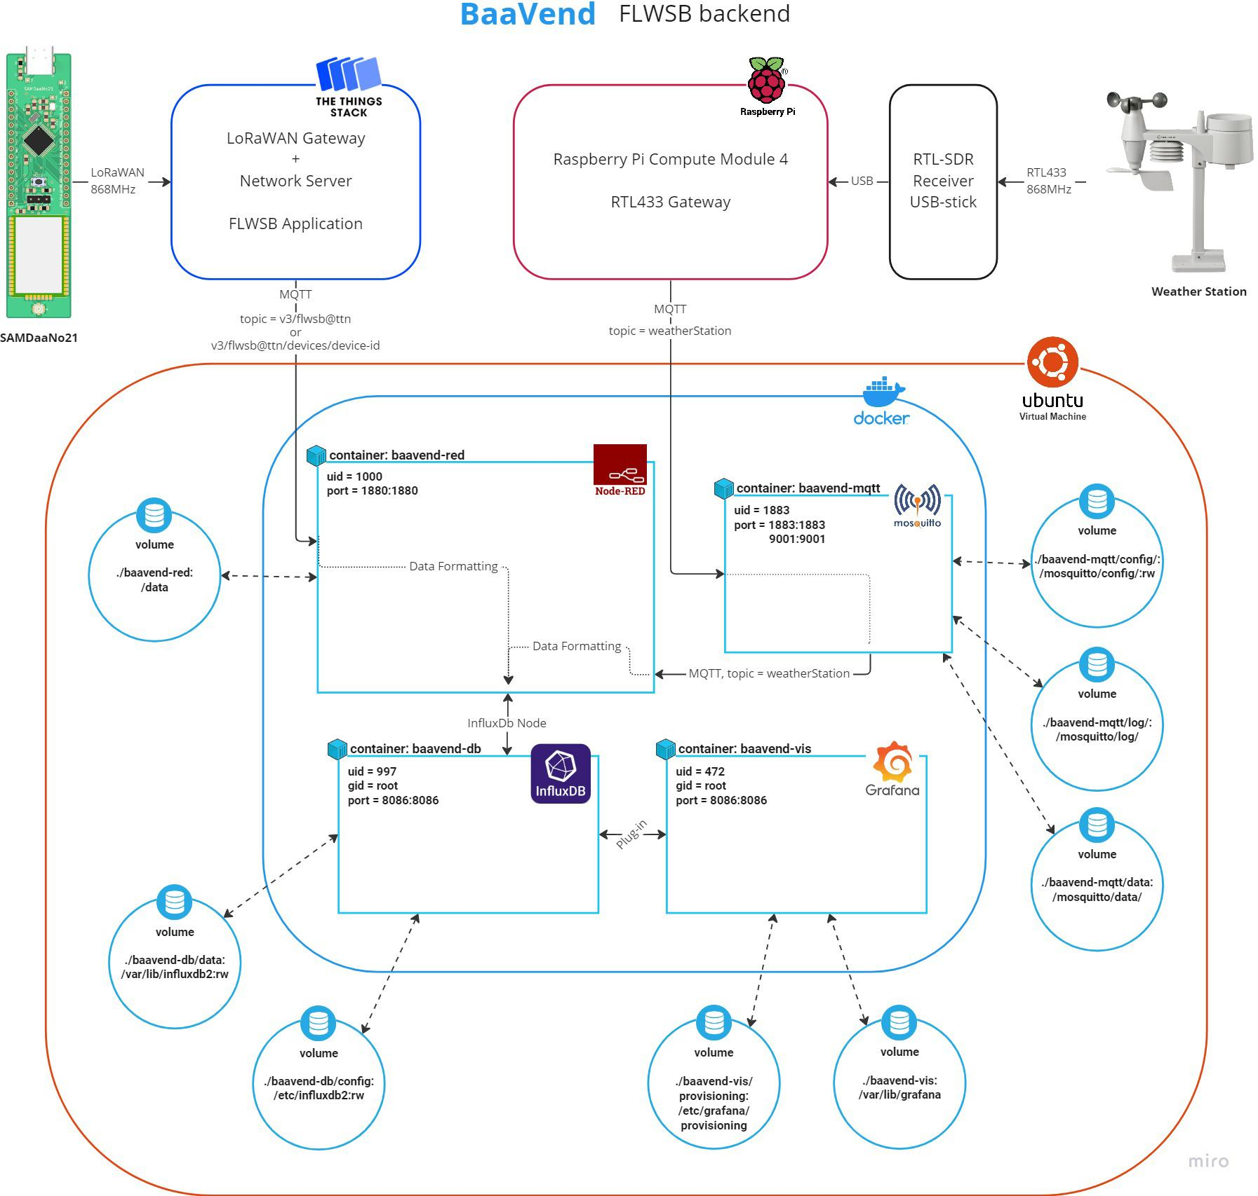
7. Docker Backend
Notes:
Spreker: Bavo

Slide 28
Overzicht

Slide 29
Docker
containers

Slide 30
De weg van de
Climate Data

Slide 31
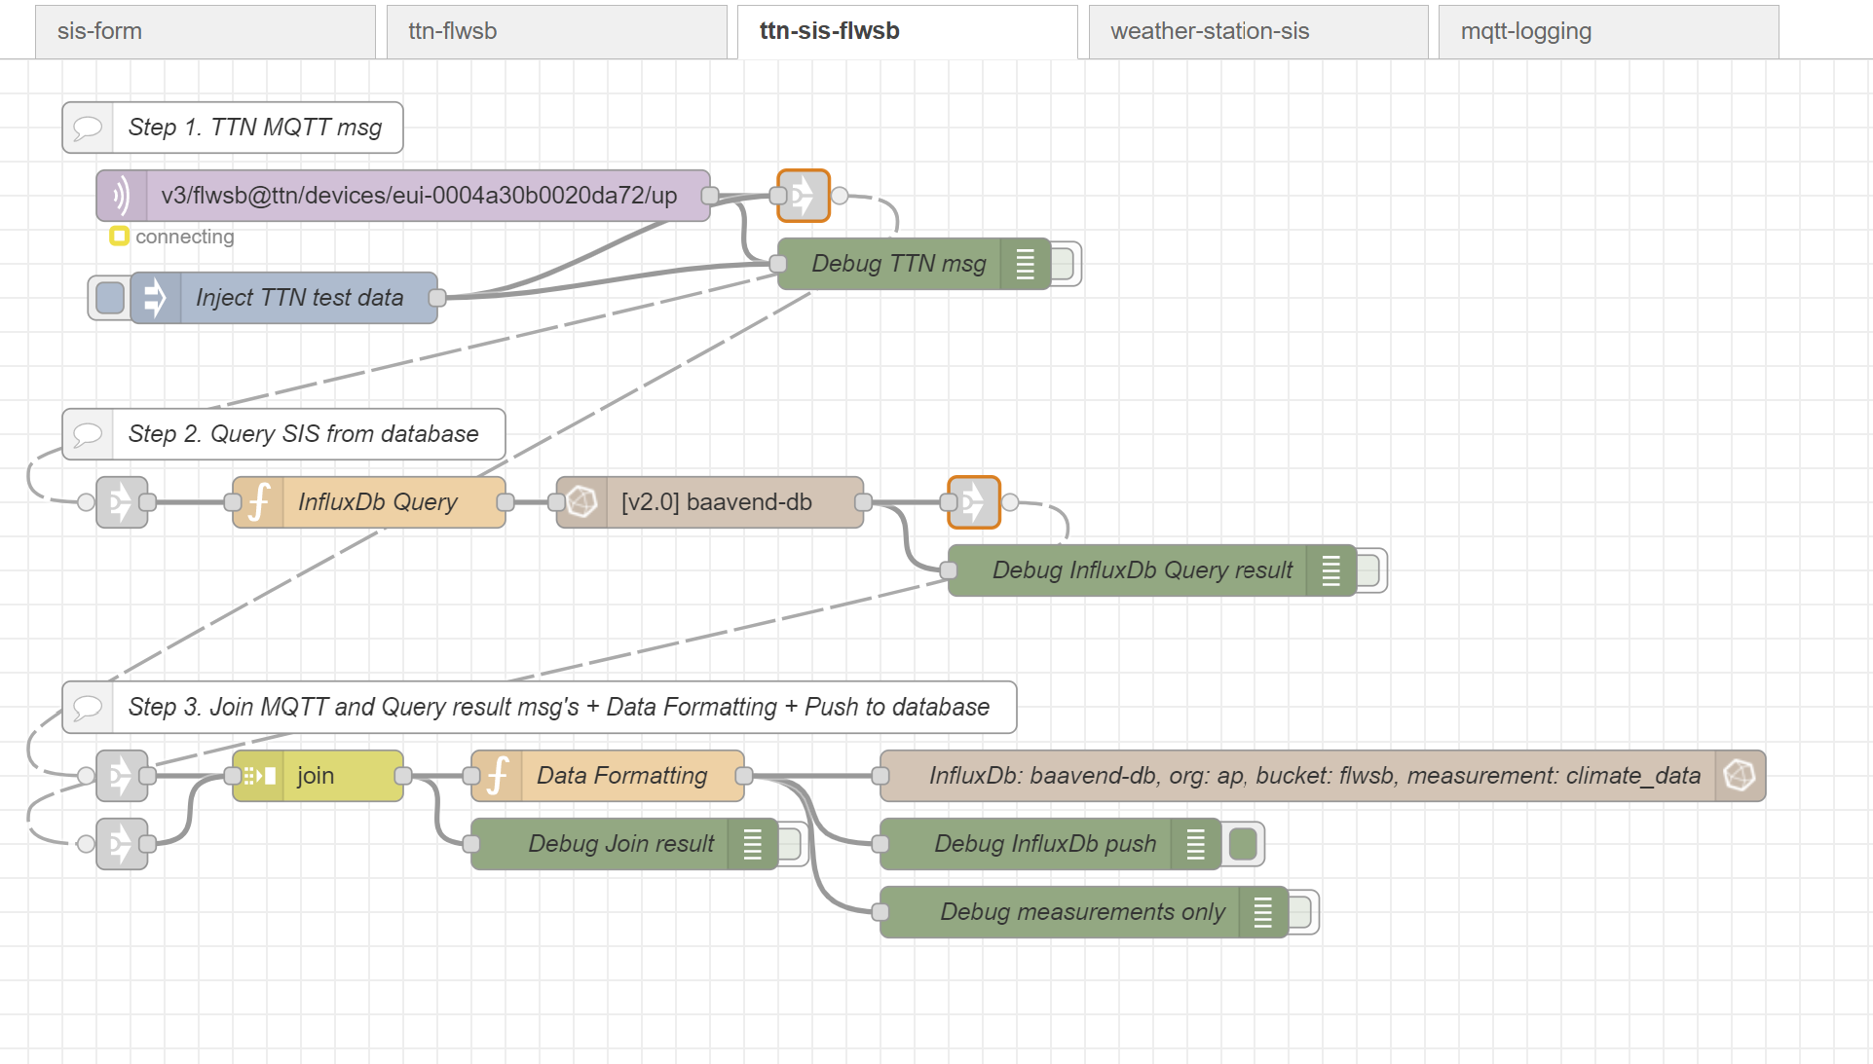

Slide 33
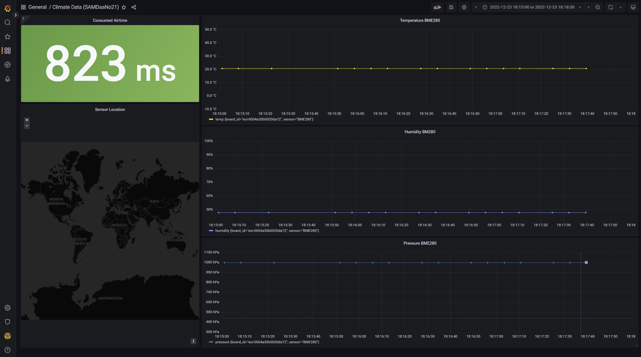

Slide 34
De weg van de
Weather Station
data

Slide 36
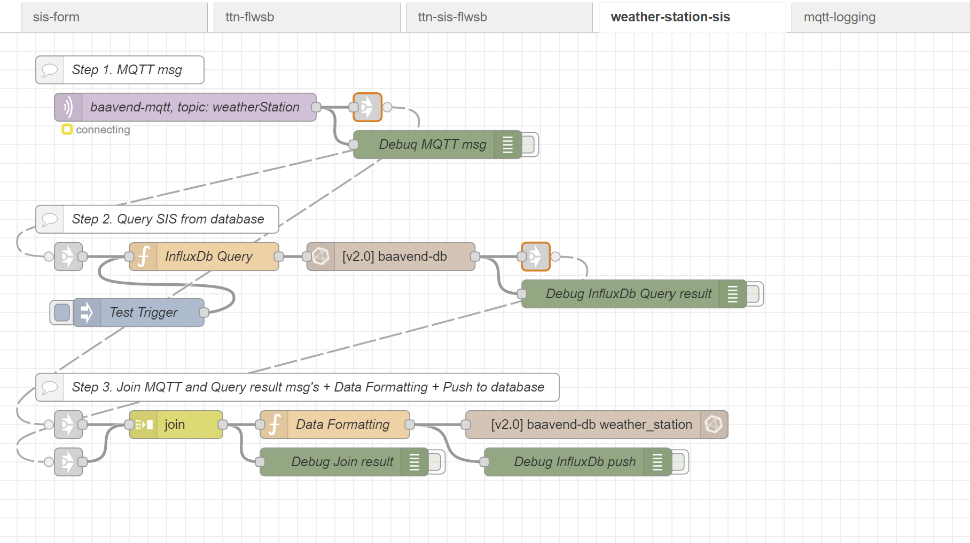

Slide 38
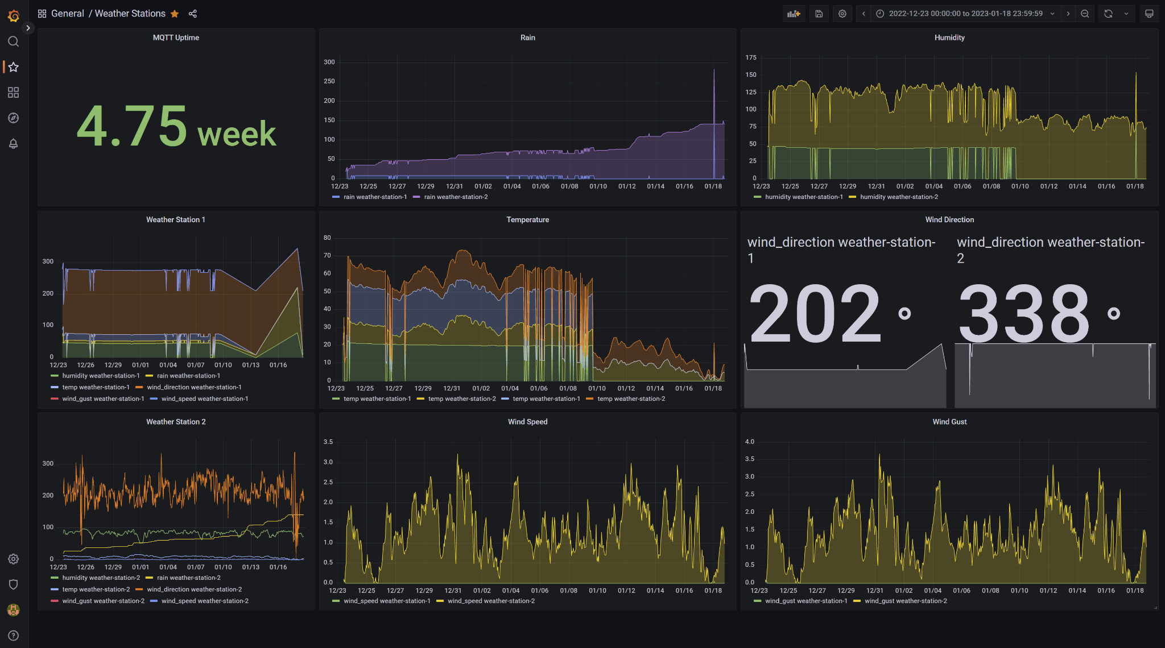

Slide 39
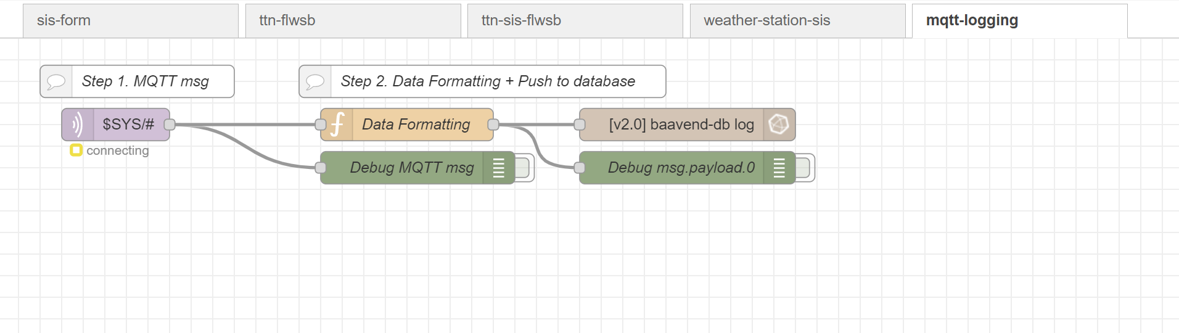
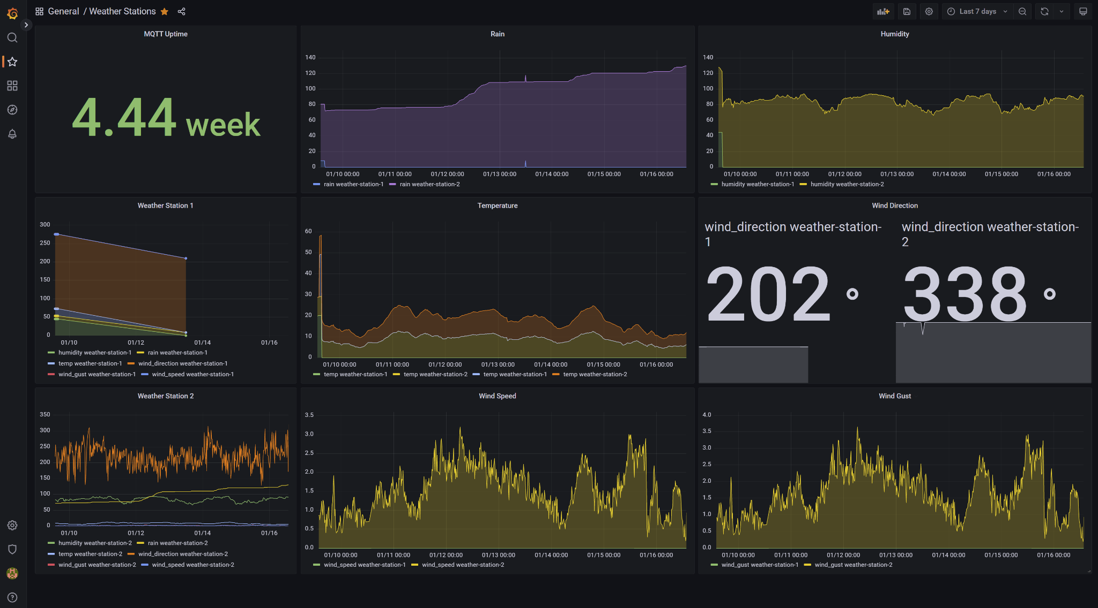

Slide 40
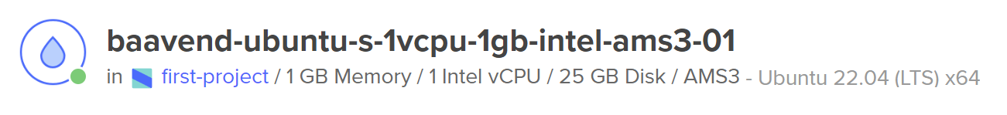

DigitalOcean Droplet
IP: 167.71.75.179
Ubuntu 22.04 (LTS) x64
25 GB Disk space

Slide 41
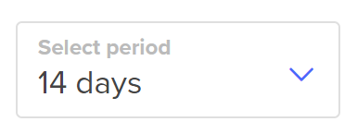
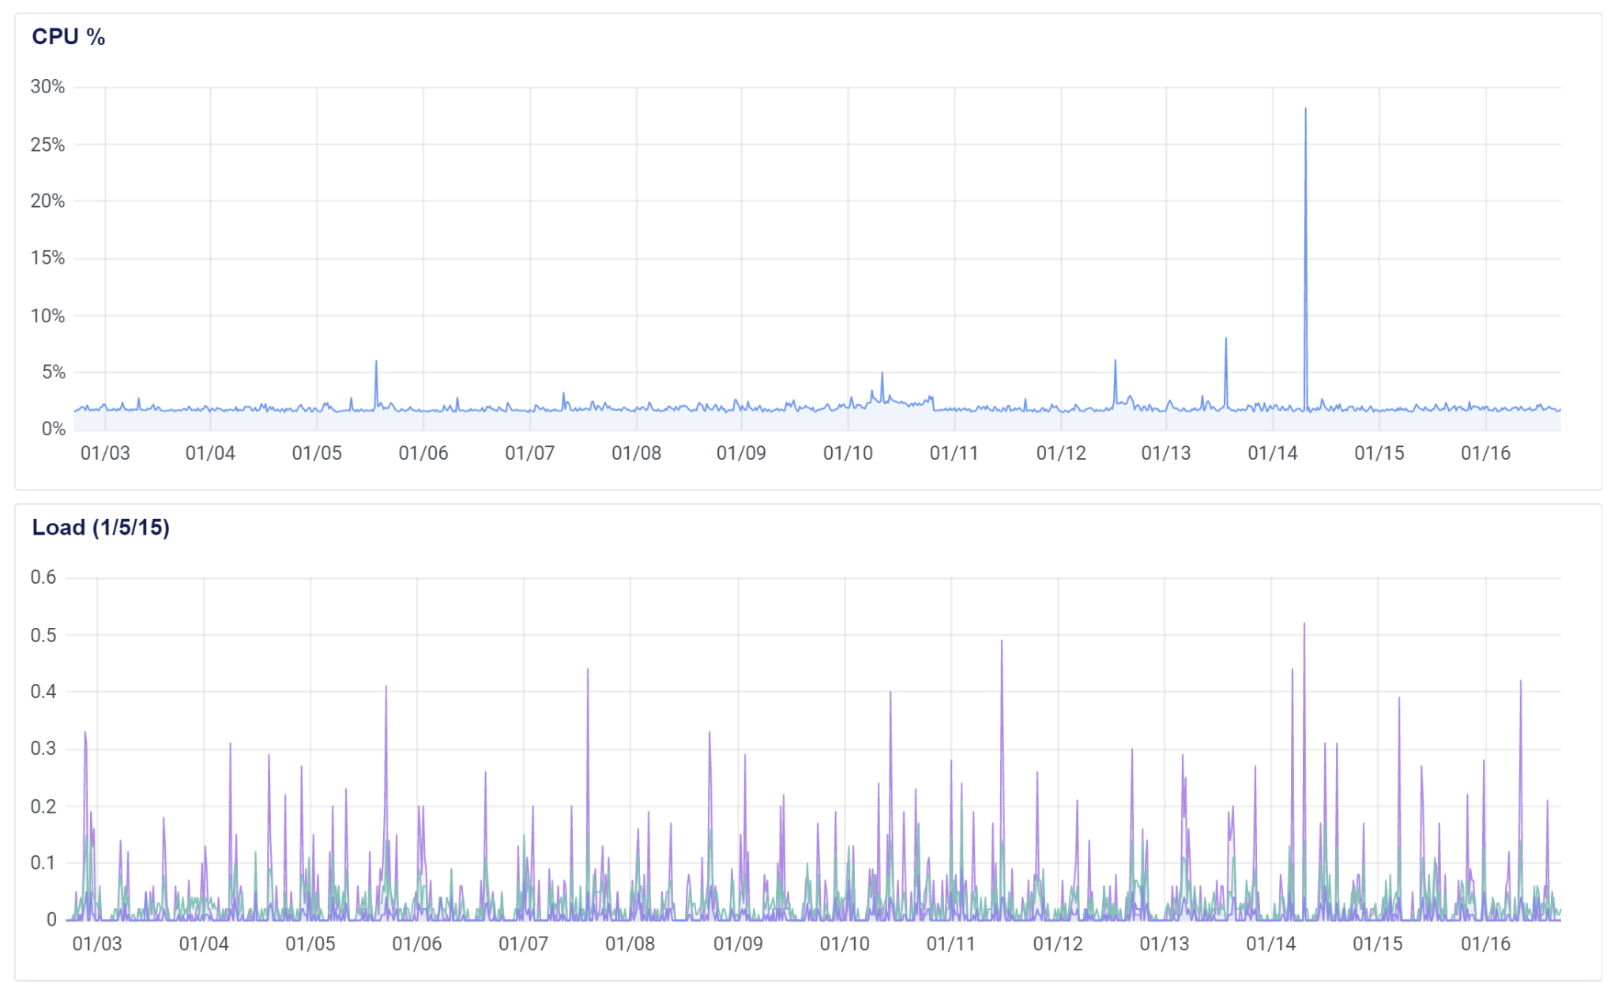

Slide 42
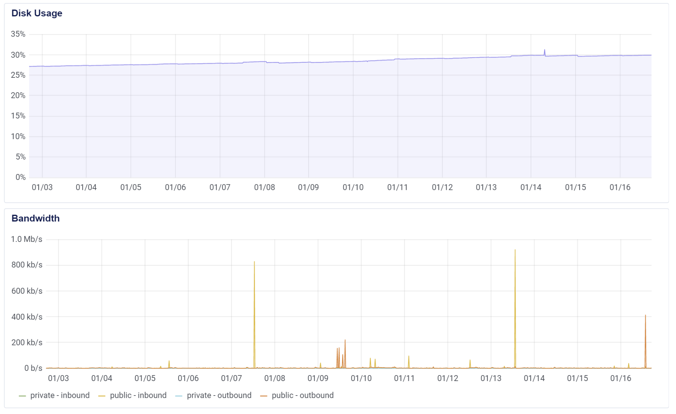
Van 25% naar 30% in 30 dagen.
Stijging van 5%,
gelijk aan 1,25 GB data.

Slide 43
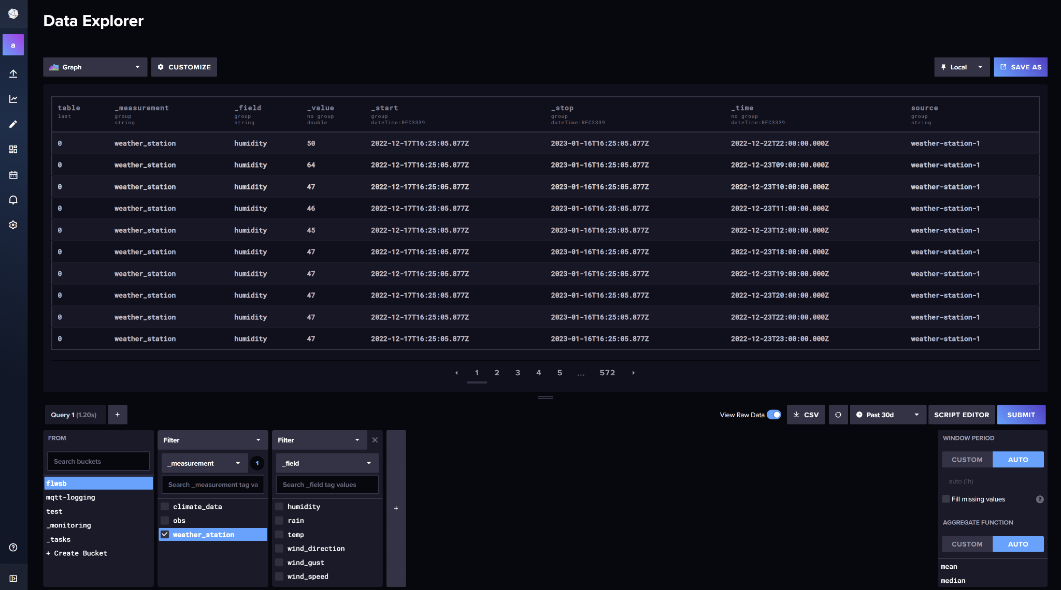
5 720 datapunten in
flwsb/weather_station
over de afgelopen 30 dagen.

Slide 44
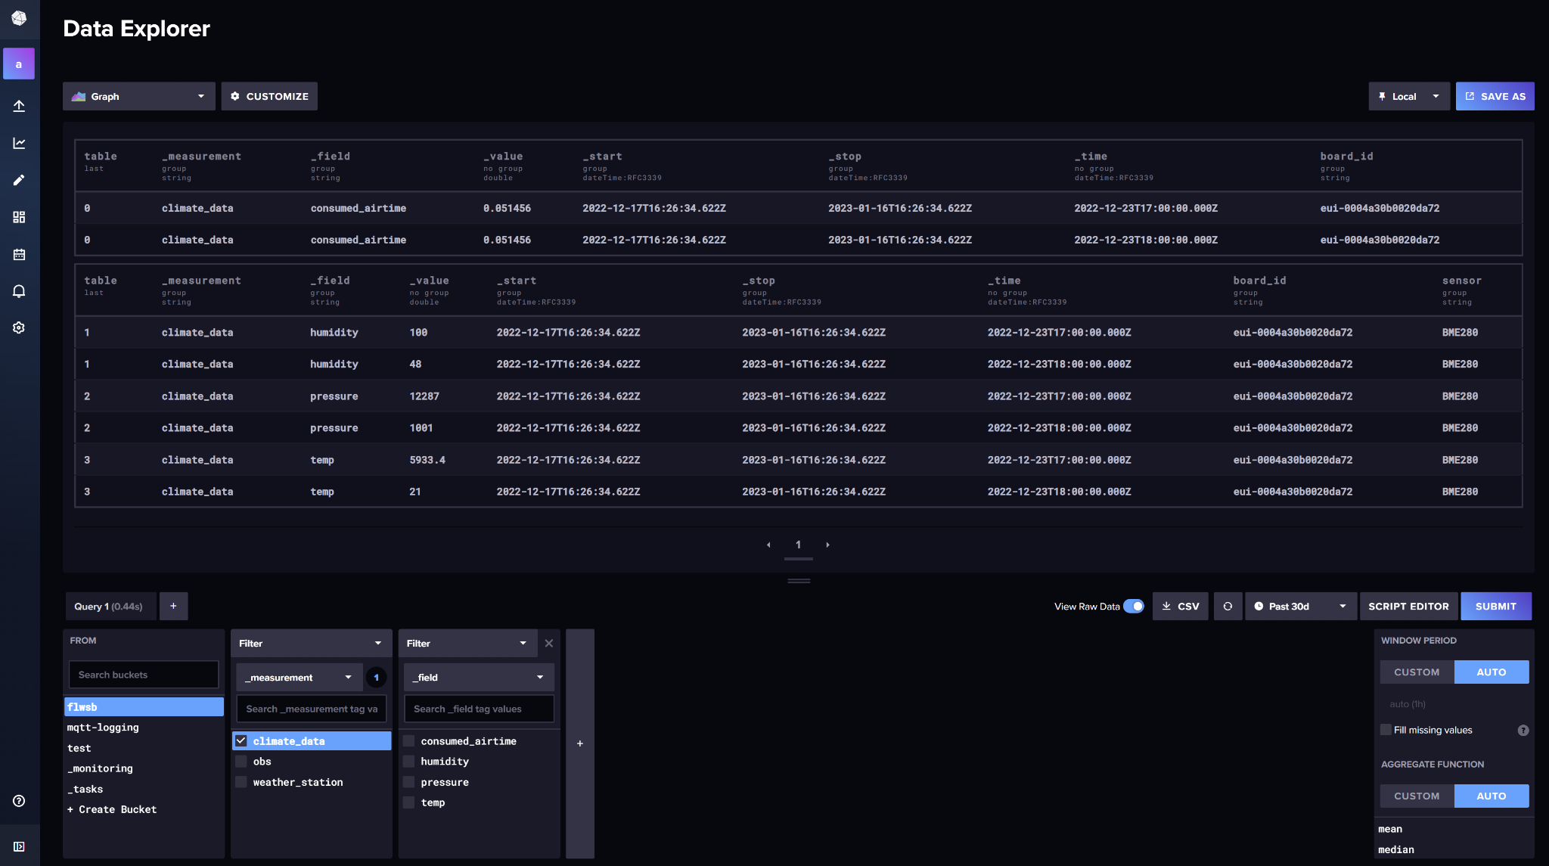
Verwaarloosbaar aantal
in flwsb/climate_data.

Slide 45
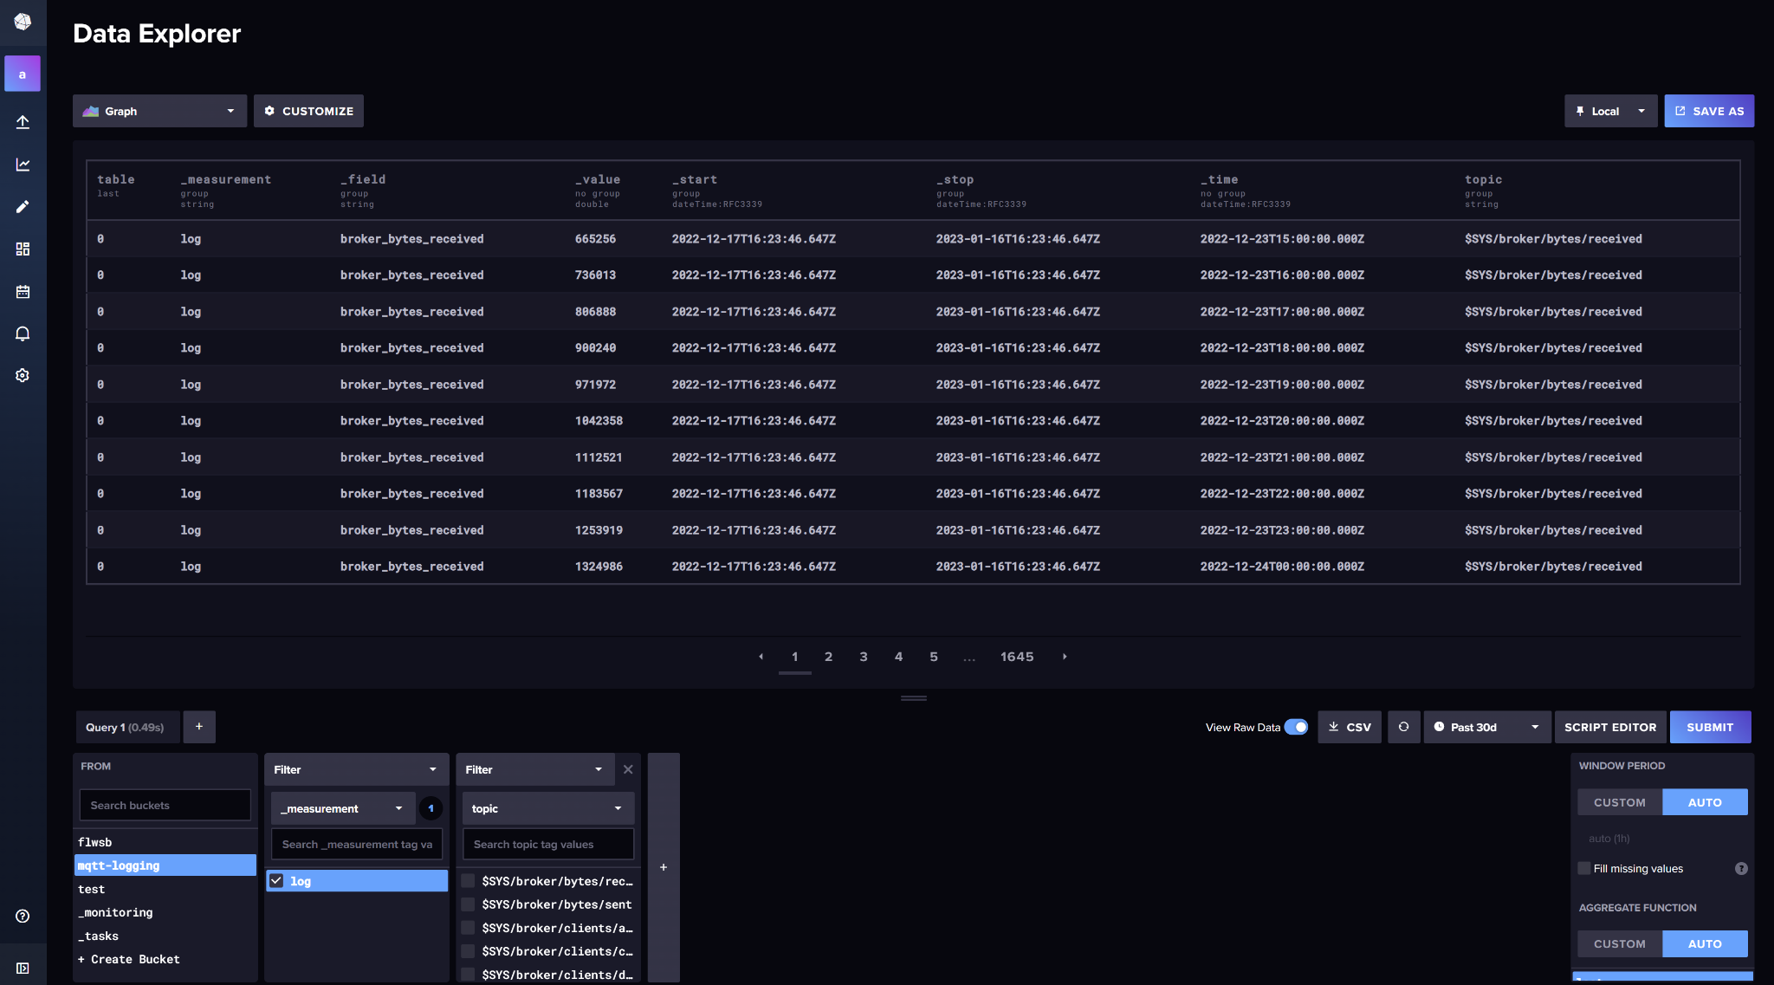
16 450 datapunten in
mqtt-logging/log
over de afgelopen 30 dagen.

Slide 46
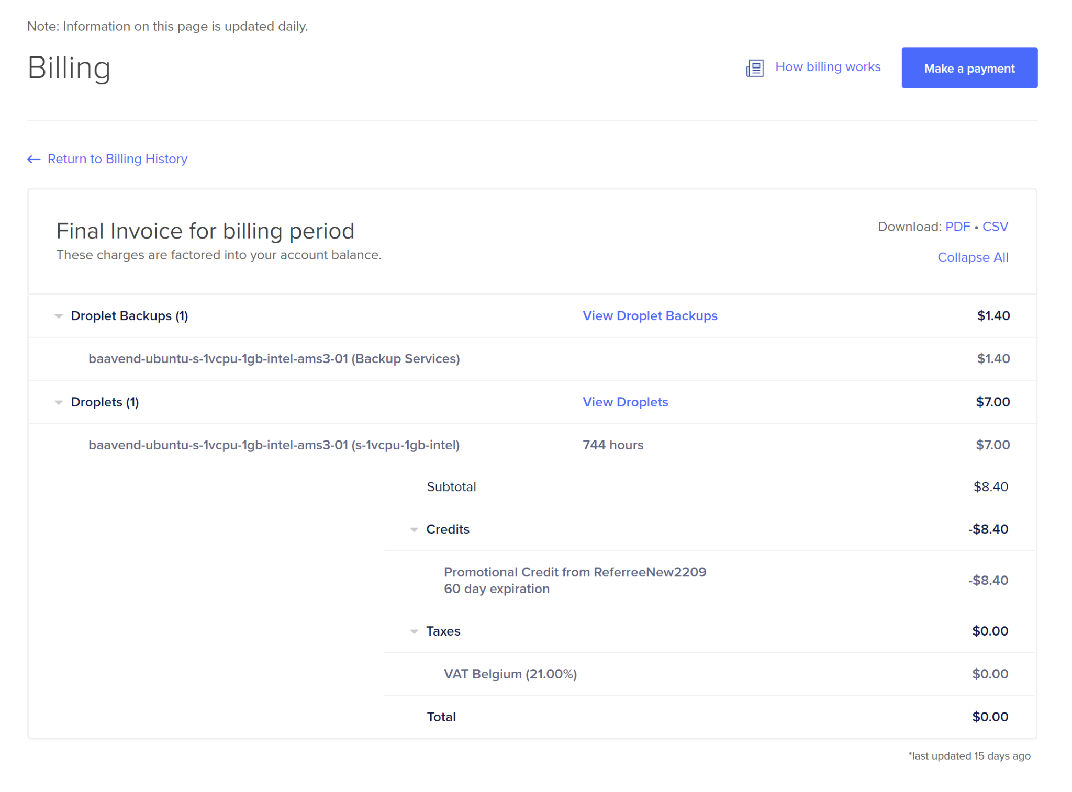
Huidige kost van
$8,40 per maand
Bij continu draaien
van de VM.

Slide 47
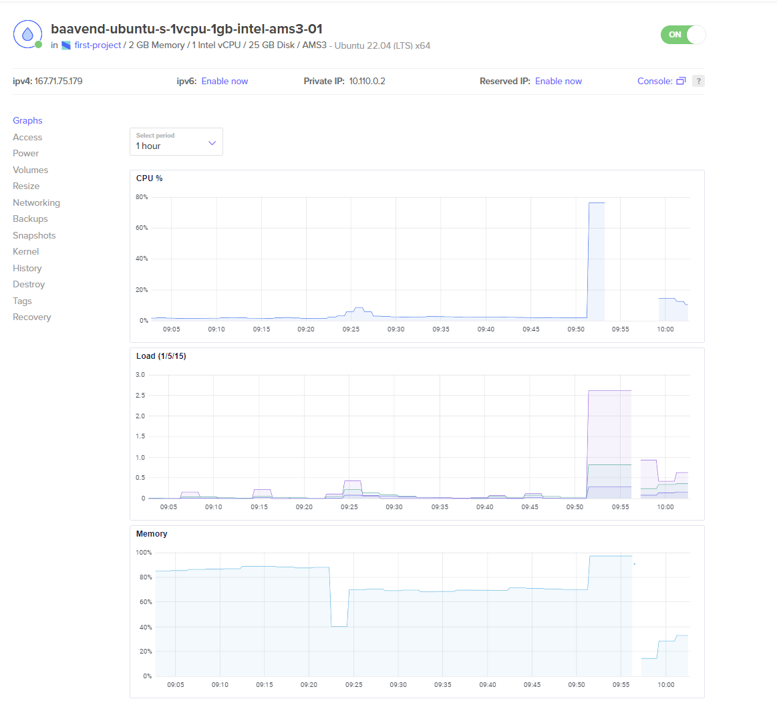
Resize nodig
naar 2 GB RAM.
Node-RED begon
te veel in te nemen,
en crashte …

Slide 48
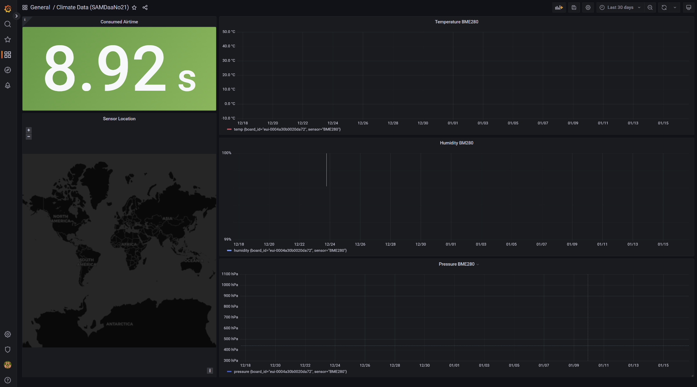
8. Frontend Web Interfaces
Notes:
Spreker: Birk?

Slide 49
8a. SIS Web Form

Slide 50
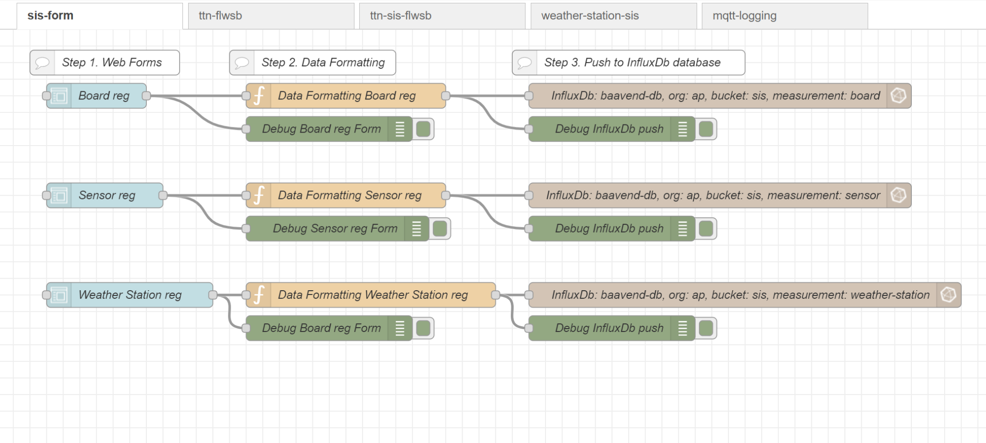
Notes:
Nog updaten!

Slide 51
8b. Data Visualization with Grafana

Slide 52
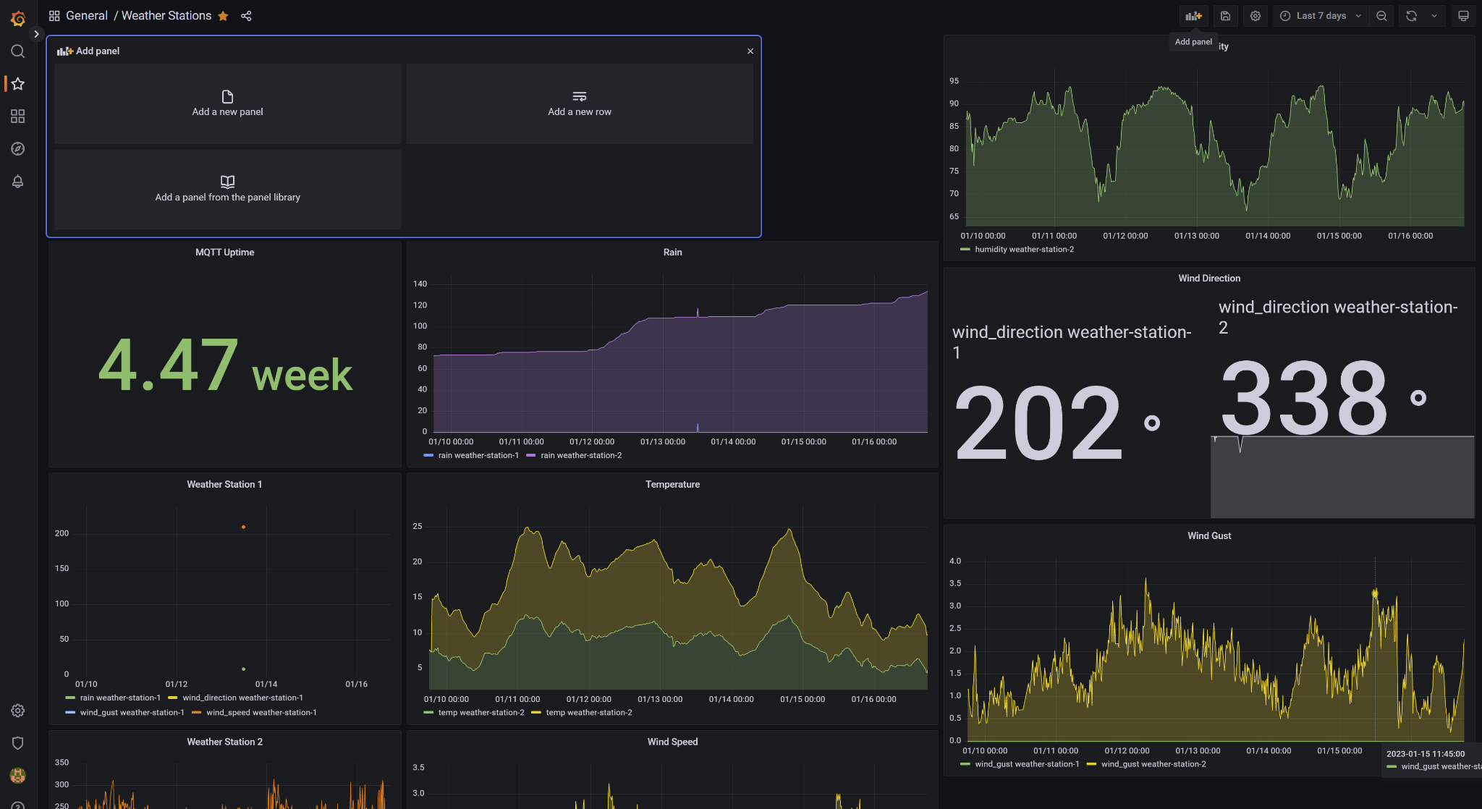

Slide 53

9. Toekomstige Iteraties
Notes:
Spreker: Bavo, Daan

Slide 54
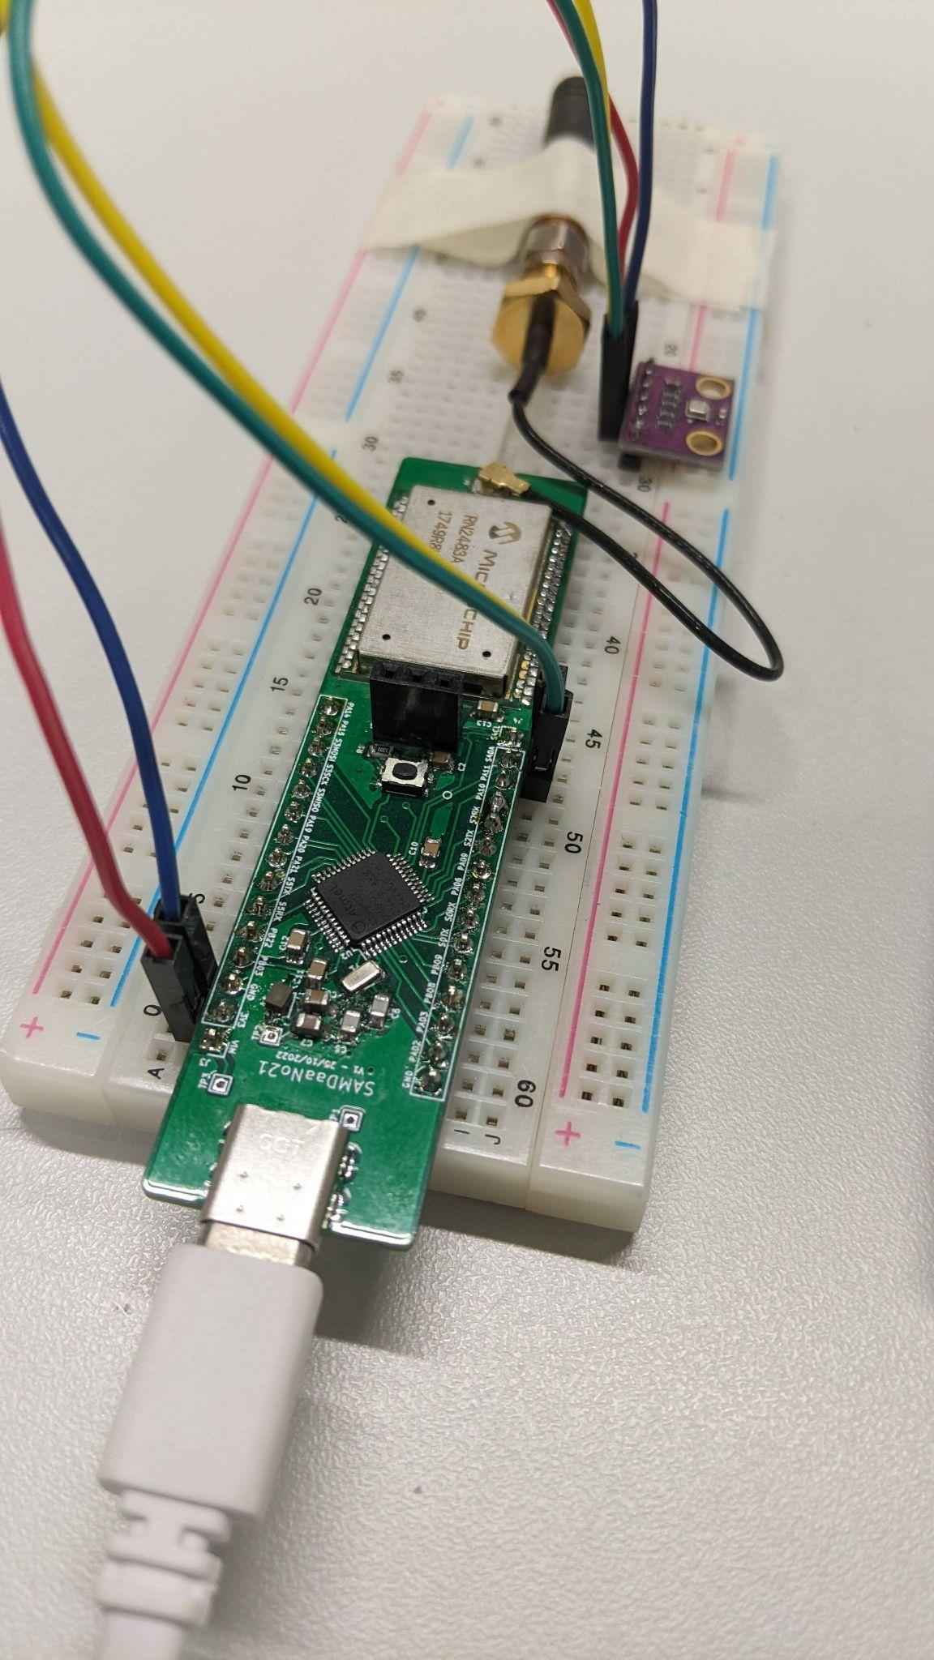
SAMDaaNo21
Arduino Core
Mounting holes / inkepingen - Nano Every stijl
Impedantie antenne baan
Visuele feedback LED’s, vb. power LED
Verbetering fout op silkscreen
Verbetering fout RX/TX LoRaWAN module
SIS implementatie
Instellingen via ‘Tools’ menu
Releases te installeren via Board Manager

Slide 55
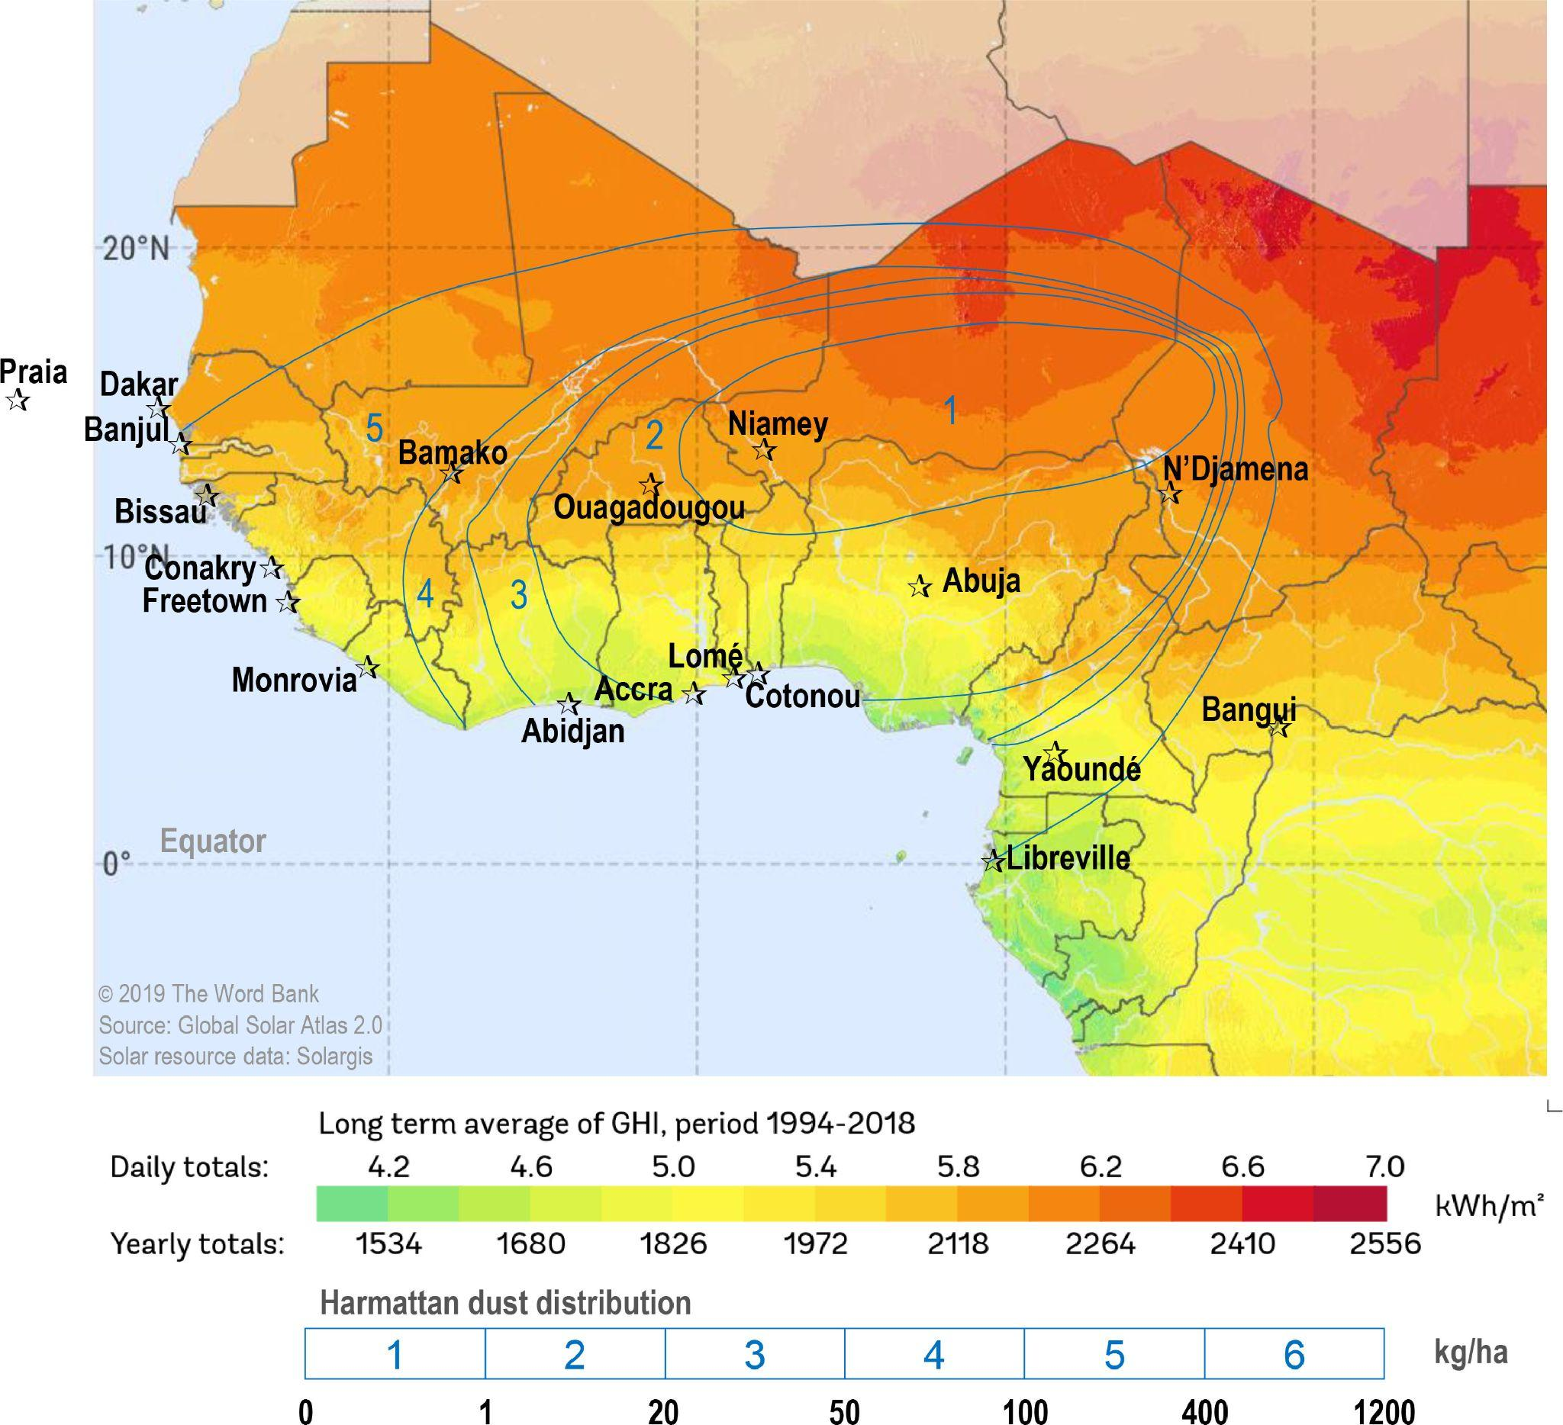
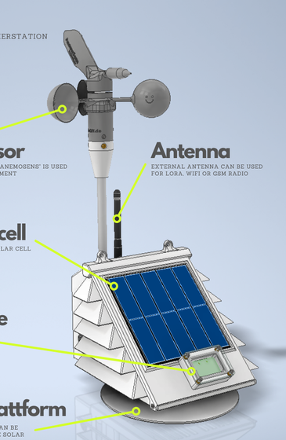
Connector Board en Behuizing
Weather Station
Onderzoek naar behuizing gebeurt (Tanzania/Ghana, Solar Power)
Connector Board PCB ontwerpen samen met behuizing.
Eigen implementatie Solar Power Manager in Connector Board
Analyse correctheid van verkregen data
Onderzoek juist visualiseren van de data

Slide 56
Backend
Frontend
SIS implementatie nu onvolledig (ttn-sis-flwsb flow werkt niet)
TTN MQTT topic probleem, oplossing uit Zanzibar project
TLS/SSL implementeren
Auto backup InfluxDb
Weerstation data tijdopname pushen
SIS web form data validatie, tooltips en voorbeelden
Grafana dashboards geschikt voor data, vb. windroos

Slide 57
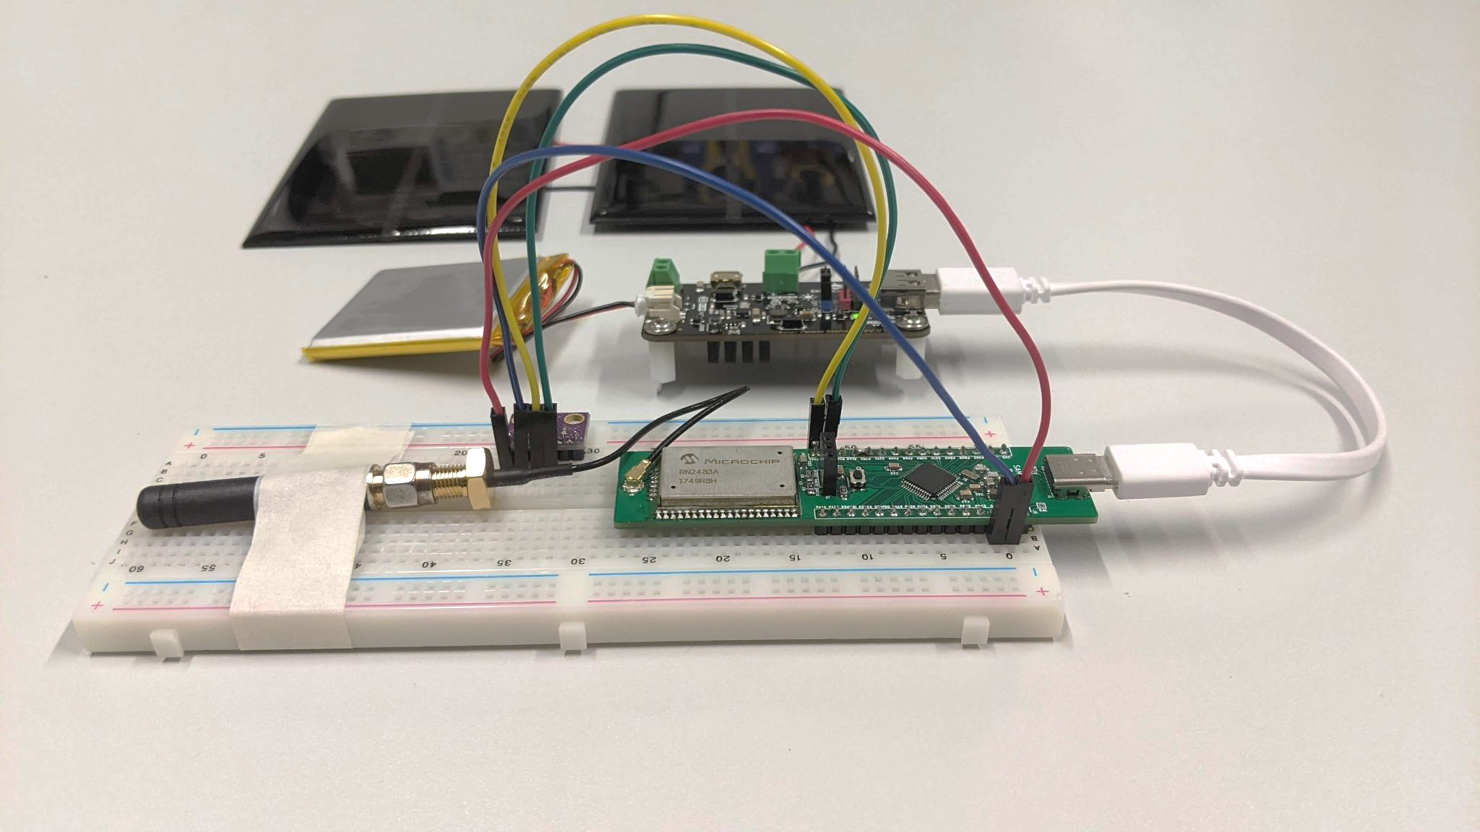
10. DEMO

Slide 58
Vragen?

